Slide 1
Android is a trademark of Google LLC.
1 / 90

Slide 2

Loading…
2

Slide 3
Ready.
3

Slide 4
แอปพลิเคชัน แสดงตารางเรียน และสถานที่สอนของอาจารย์ สำหรับนักเรียน ม.602 โรงเรียนสวนกุหลาบวิทยาลัย
พงษ์เทวิน นาคพงศ์พิมาน วศกร นพวรรณพร
4

Slide 5

ที่มาและความสำคัญ
5

Slide 6
ที่มาและความสำคัญ
6

Slide 7
ที่มาและความสำคัญ
?
?
?
?
?
?
?
?
?
?
?
?
?
?
?
7

Slide 8


ที่มาและความสำคัญ
8

Slide 9


ที่มาและความสำคัญ
DATA
9

Slide 10
ที่มาและความสำคัญ
DATA
DATA
10

Slide 11
วัตถุประสงค์
เพื่อพัฒนาแอปพลิเคชัน “Teacher Finder” ในการแสดงผลข้อมูลตารางเรียน และข้อมูลสถานที่สอน สำหรับนักเรียนห้อง ม.602 โรงเรียนสวนกุหลาบวิทยาลัย ที่มีความสามารถในการเพิ่ม แก้ไข ดัดแปลงข้อมูลต่าง ๆ และการส่งต่อข้อมูลระหว่างอุปกรณ์ได้
11

Slide 12
สมมติฐาน
นักเรียนห้อง ม.602 สามารถใช้แอปพลิเคชันที่พัฒนาขึ้น เพื่อทราบข้อมูลตารางเรียน และข้อมูลสถานที่สอน ได้อย่างสะดวก รวดเร็ว ชัดเจน เข้าใจง่าย และสามารถเพิ่ม แก้ไข ดัดแปลงข้อมูล ส่งต่อข้อมูลระหว่างกันได้ตามวัตถุประสงค์
12

Slide 13
เอกสารและงานวิจัยที่เกี่ยวข้อง
13

Slide 14
กำหนด ความต้องการ
ออกแบบระบบ
การดำเนินงาน
การดูแลรักษา
การแจกจ่าย
ทดสอบระบบ
14
Waterfall Model
https://www.tutorialspoint.com/sdlc/sdlc_waterfall_model.htm

Slide 15
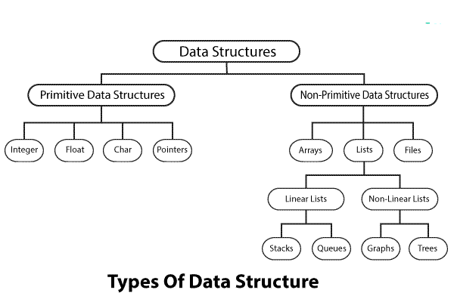
15
Data Structures
https://tutorialink.com/tutorial/ds/Types%20Of%20Data%20Structure.png

Slide 16
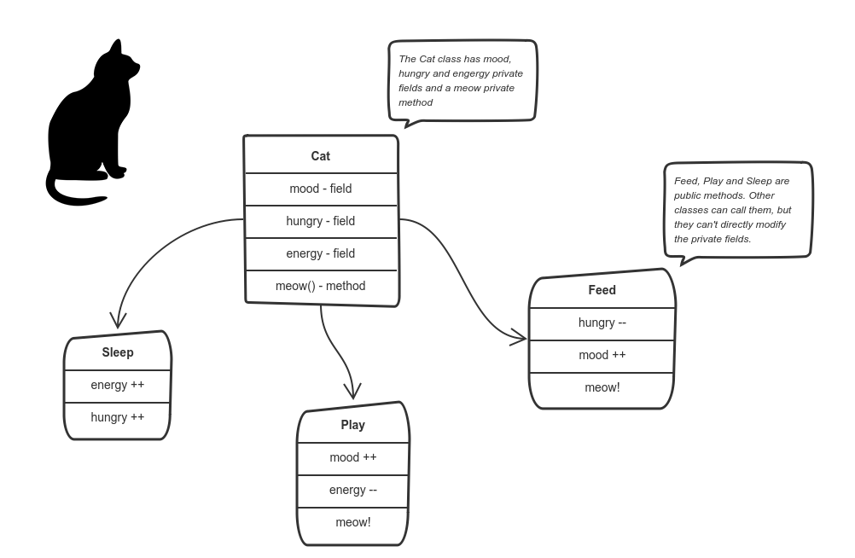
public
private
public
public
Object Oriented Programming
16
https://cdn-images-1.medium.com/max/2400/1*mISRhzvzvU-y0uBXo2thhw.png

Slide 17
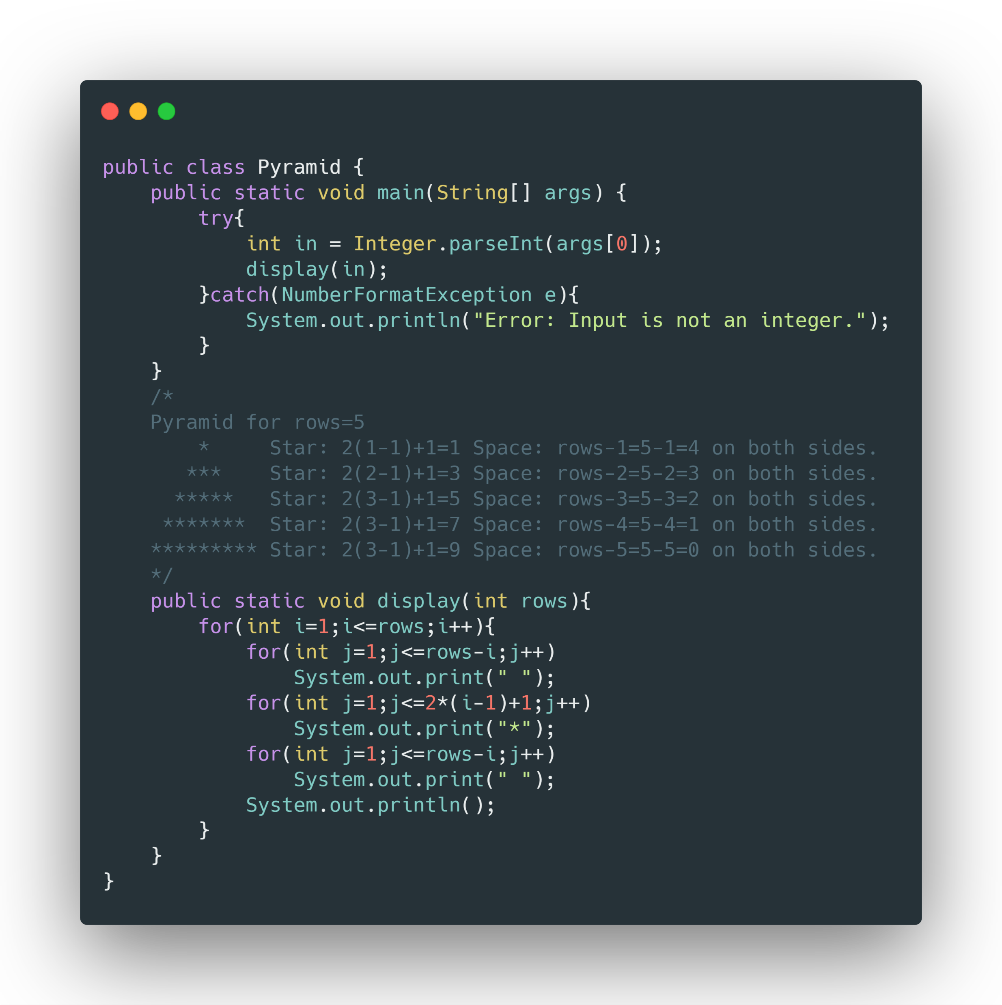

17
Java Language
https://logoeps.com/wp-content/uploads/2013/03/java-eps-vector-logo.png

Slide 18
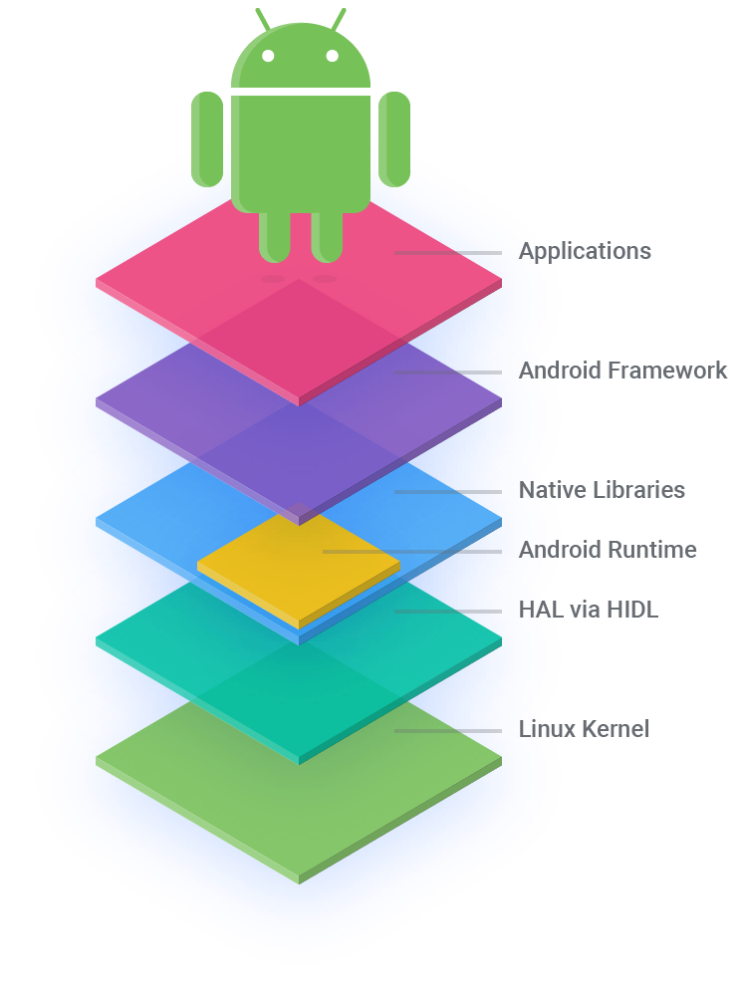
Android Operating System
18
http://164.132.103.145/apidaev.com/wp-content/uploads/2018/09/android_stack-1.png

Slide 19
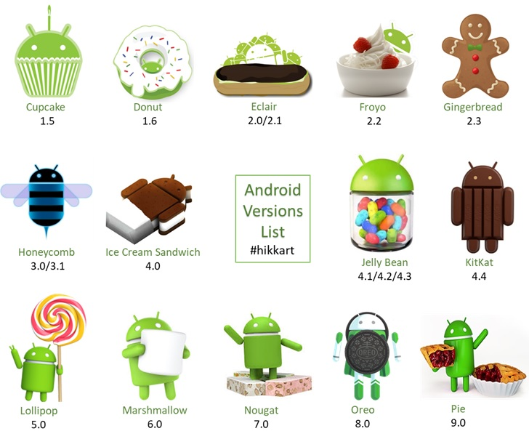
19
https://2.bp.blogspot.com/-Gt_APQjobcc/XC3pgRY8NUI/AAAAAAAAI3o/ rm3QmyNnFggza_KAgqHLxCXQfeap6rWhACLcBGAs/s1600/android-versions-1.jpg
Android Versions

Slide 20
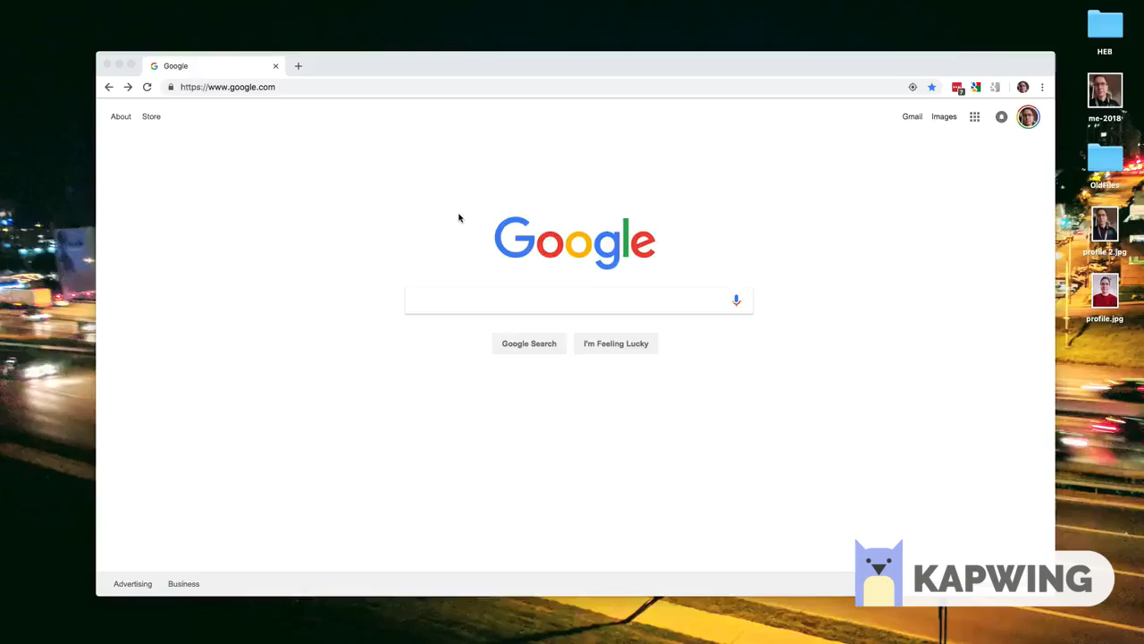
20
Android Studio IDE
https://www.youtube.com/watch?v=g9YblXBQ5uU https://www.kapwing.com/editor/video-speed

Slide 21
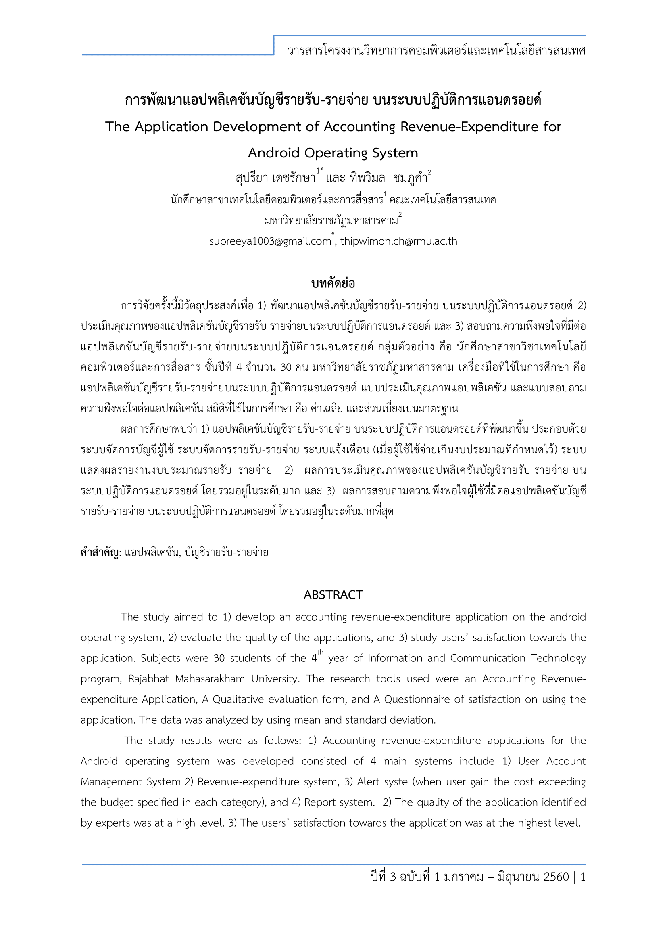
งานวิจัยที่เกี่ยวข้อง
21
https://www.tci-thaijo.org/index.php/project-journal/article/view/152842

Slide 22
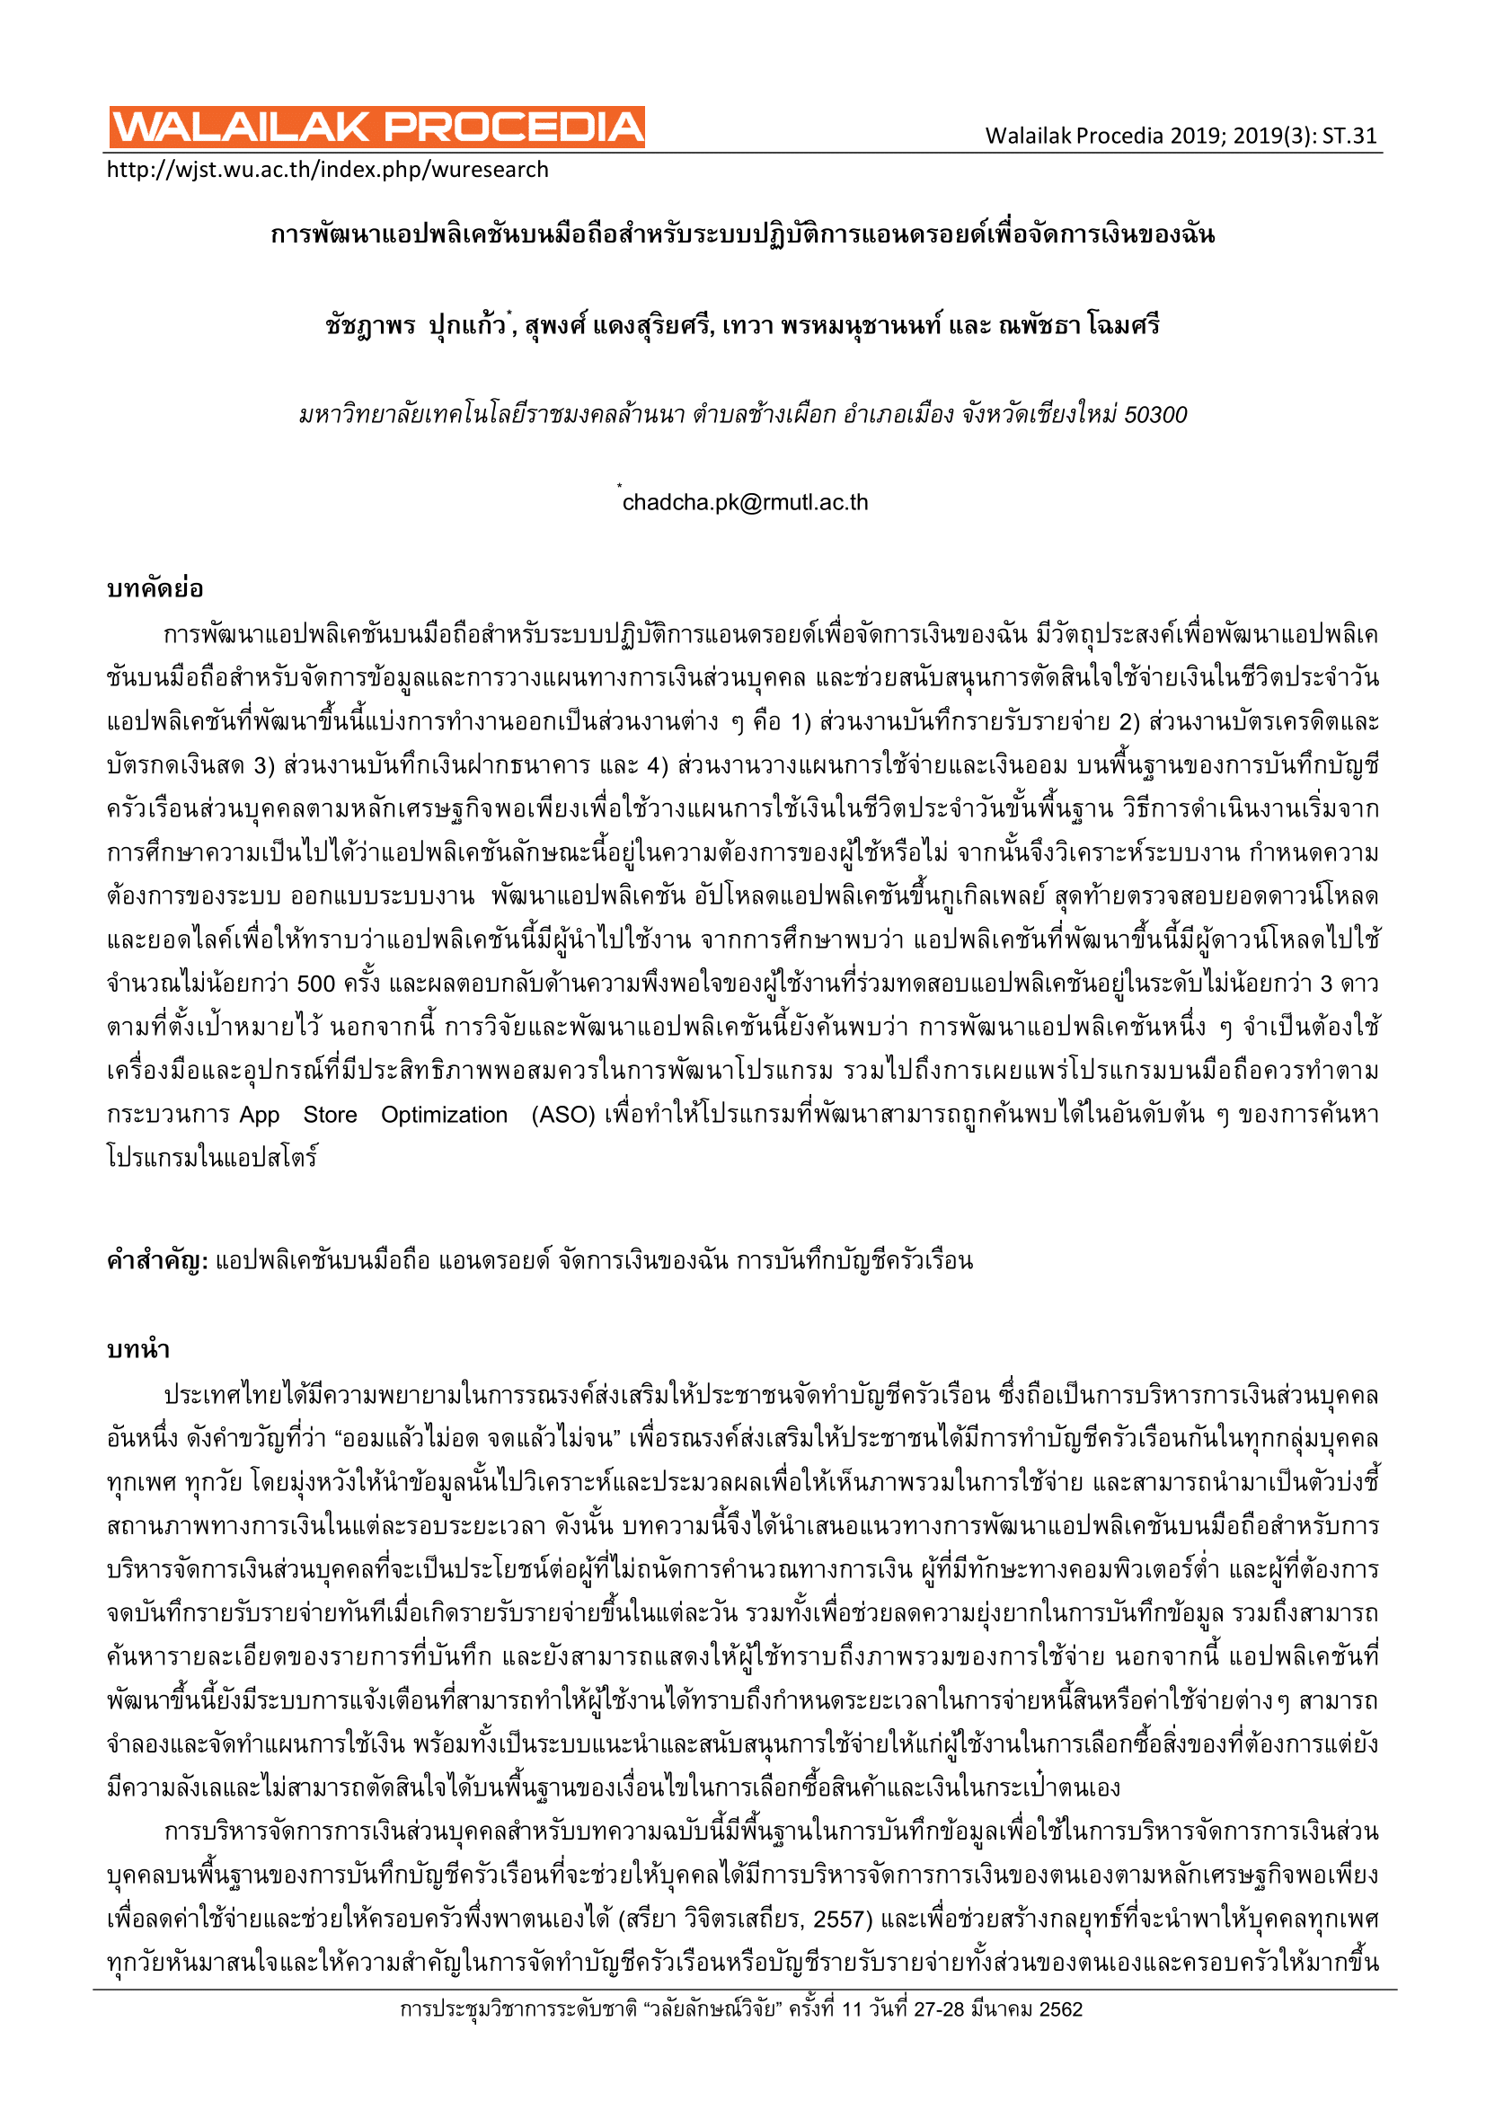
22
https://wjst.wu.ac.th/index.php/wuresearch/article/view/6654/1074

Slide 23
วิธีการดำเนินงานวิจัย
23

Slide 24
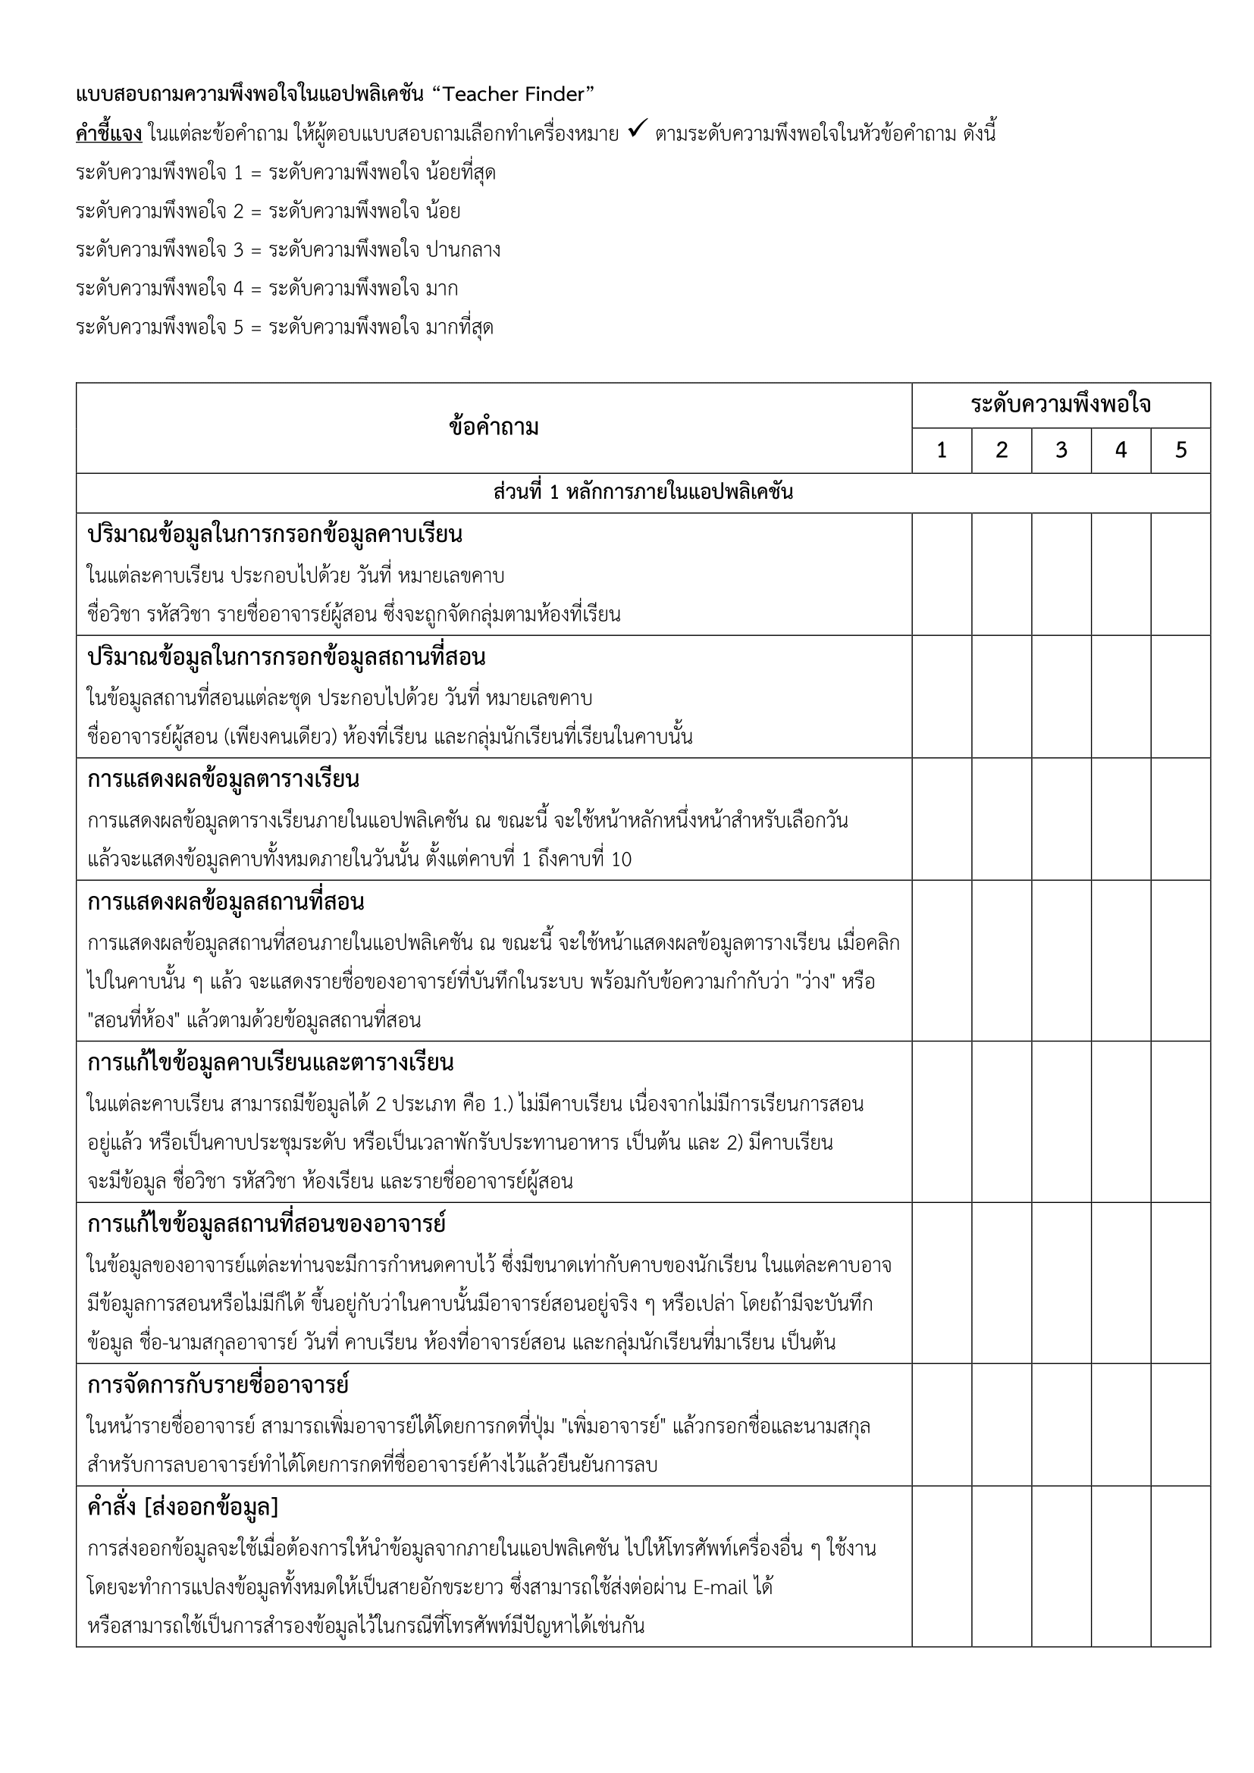
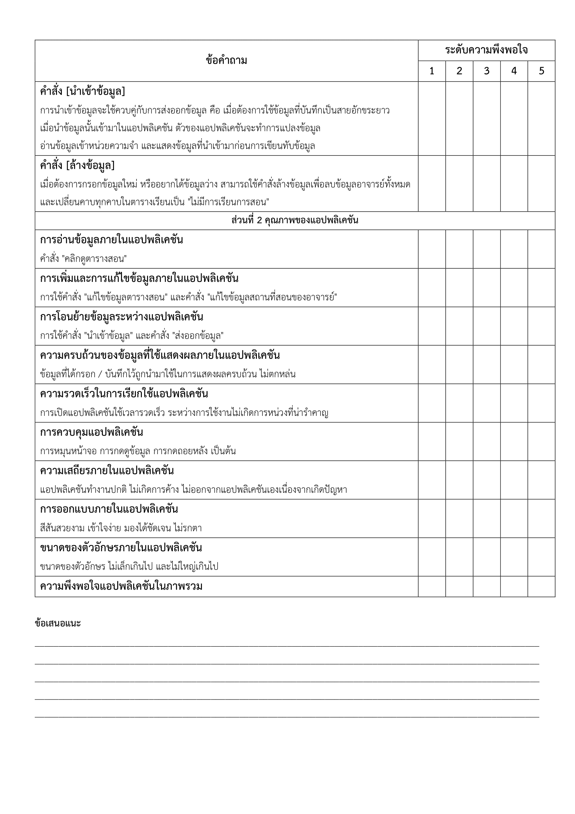

Application
Survey
24

Slide 25
Waterfall Model
กำหนด ความต้องการ
ออกแบบระบบ
การดำเนินงาน
การดูแลรักษา
การแจกจ่าย
ทดสอบระบบ
25
https://www.tutorialspoint.com/sdlc/sdlc_waterfall_model.htm

Slide 26

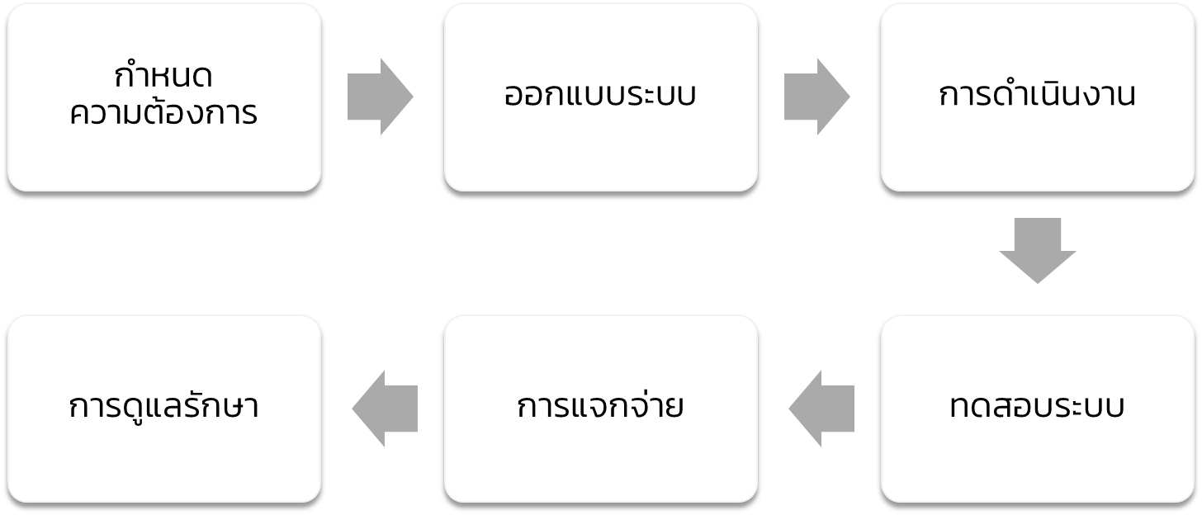
Waterfall Model
กำหนด ความต้องการ
26
https://www.tutorialspoint.com/sdlc/sdlc_waterfall_model.htm

Slide 27
Waterfall Model
ออกแบบระบบ
27
https://www.tutorialspoint.com/sdlc/sdlc_waterfall_model.htm

Slide 28
ฐานข้อมูล
การแสดงผล
หลักการทำงาน
28

Slide 29
การแสดงผล
29

Slide 30
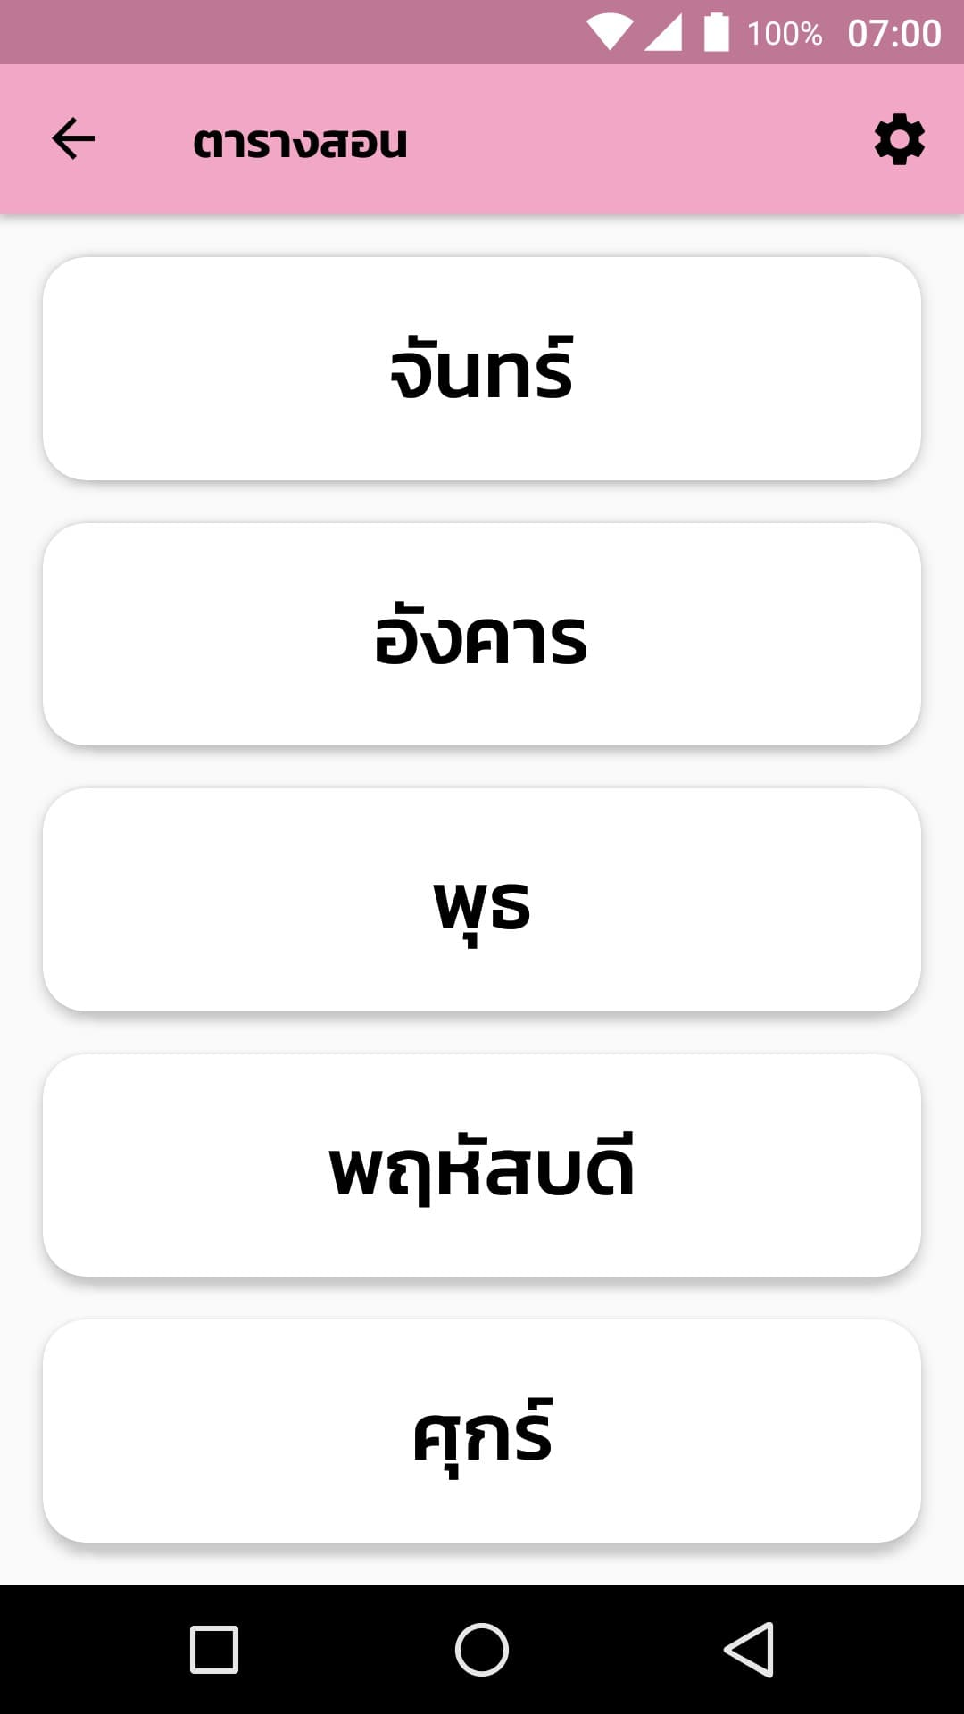
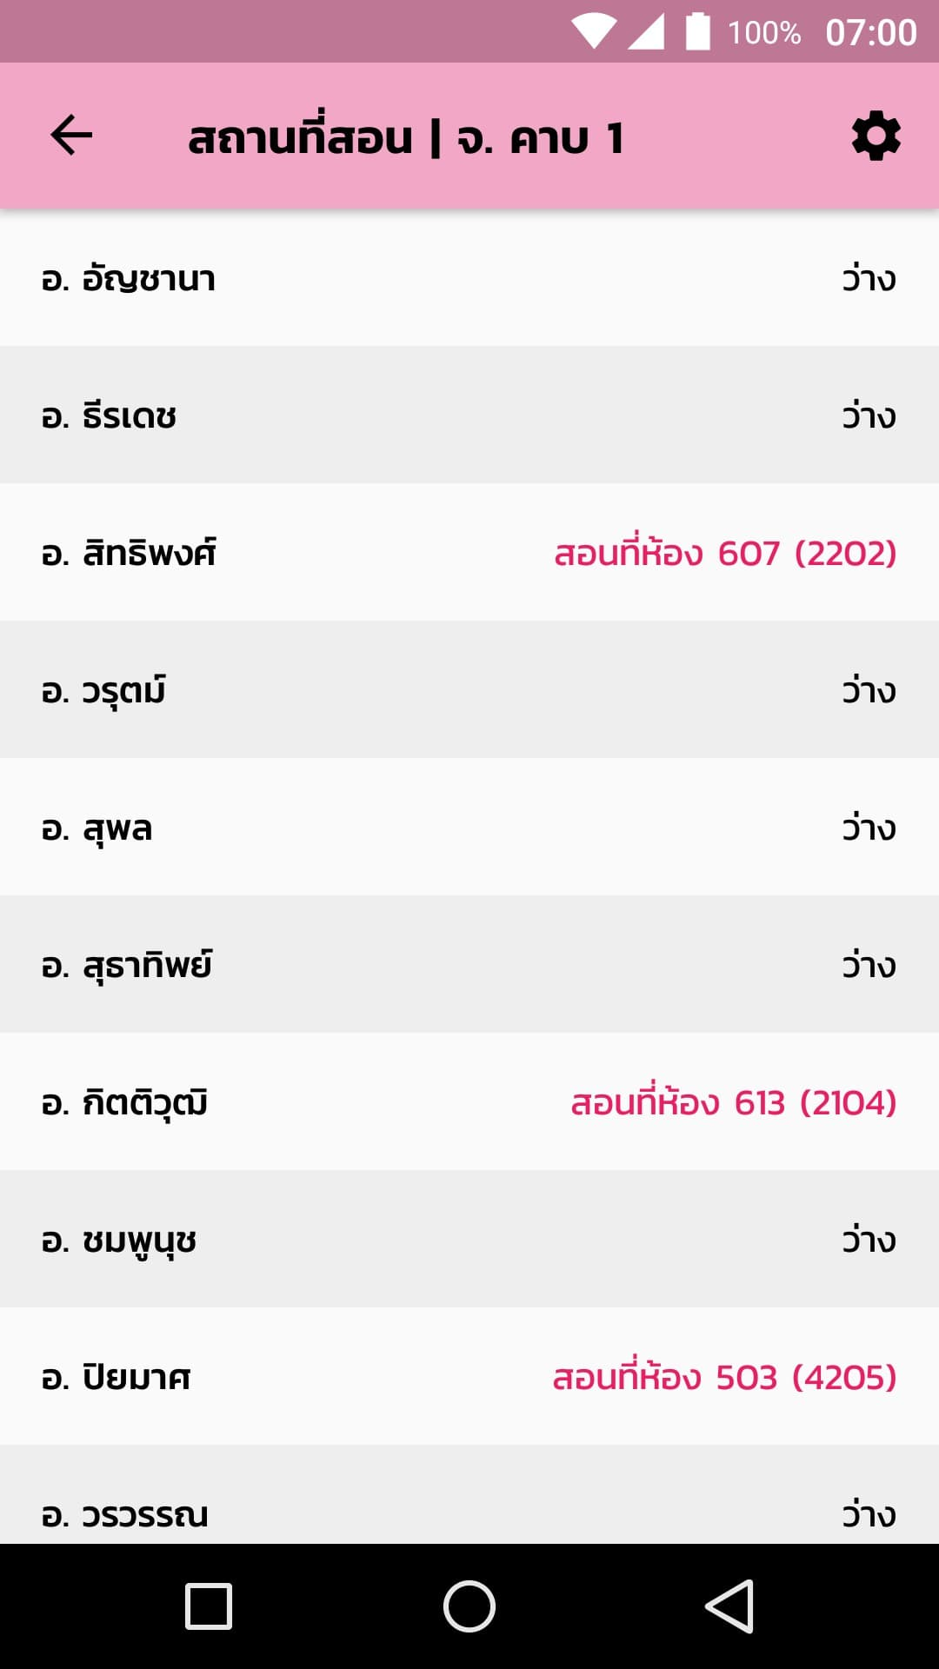
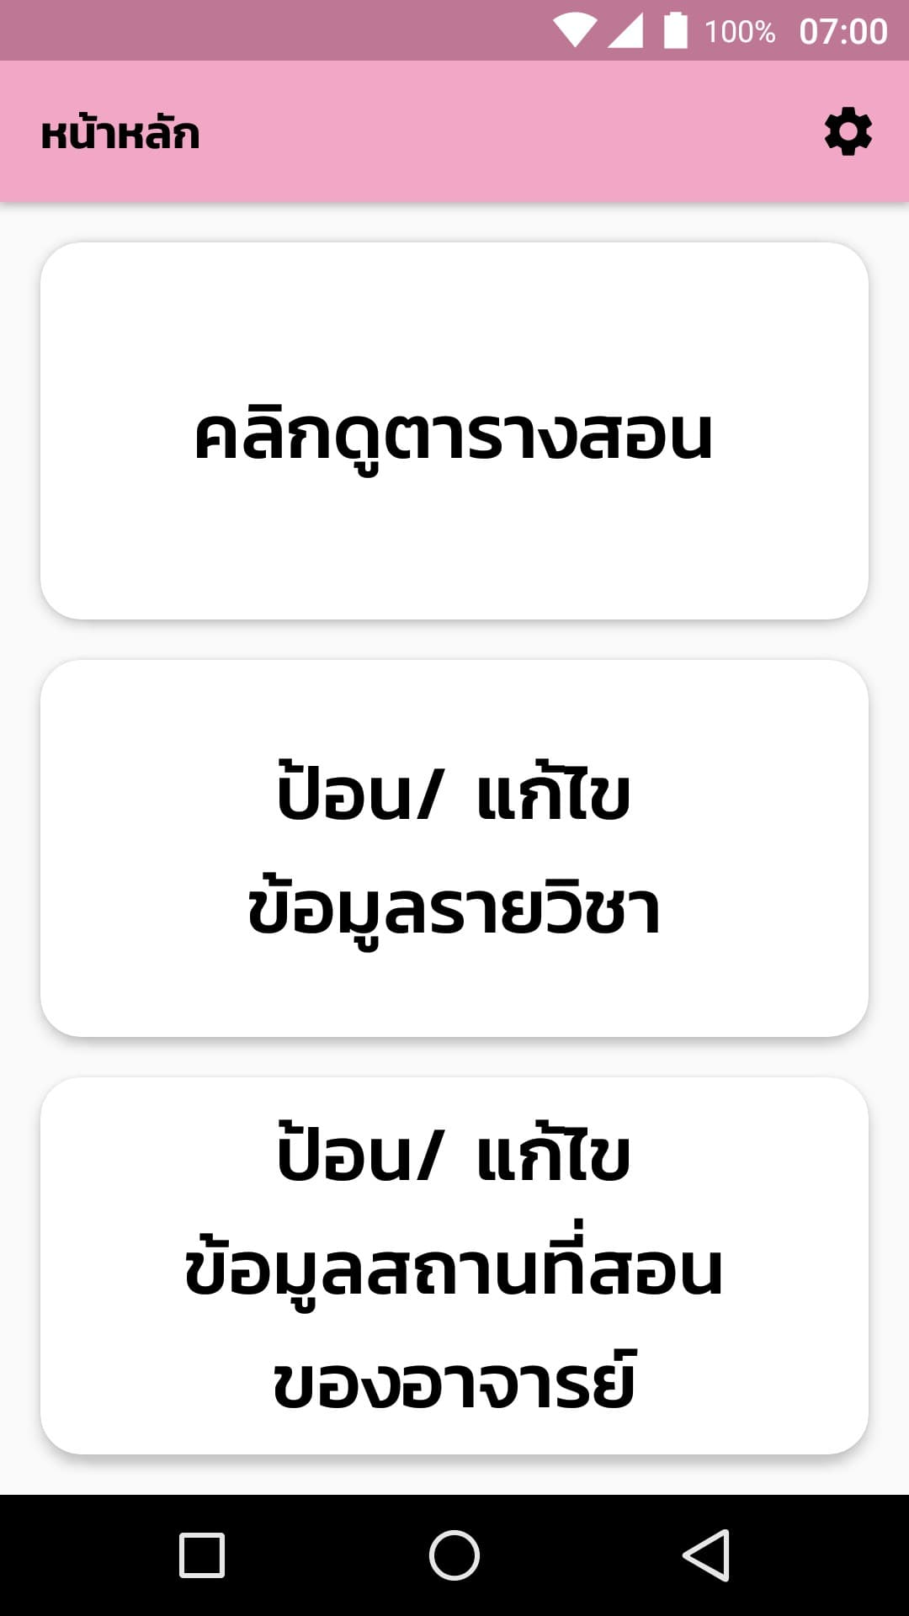

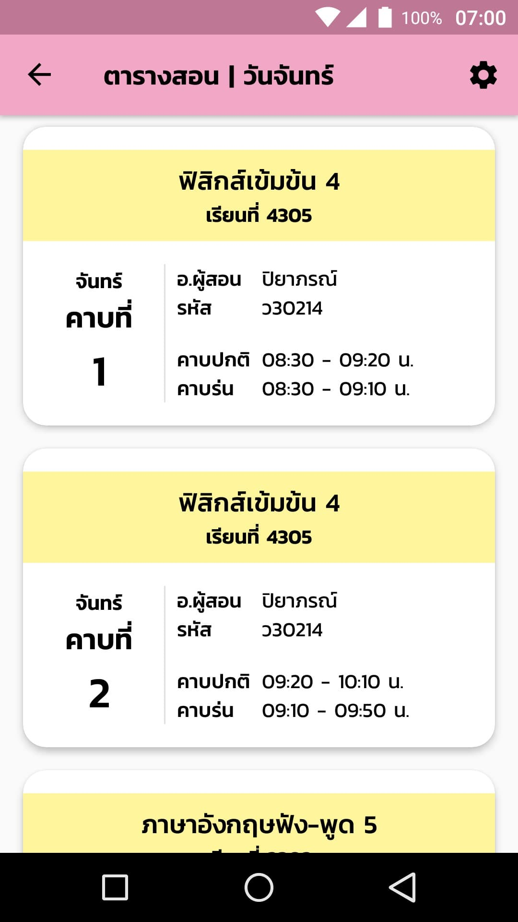
การแสดงผล
30

Slide 31
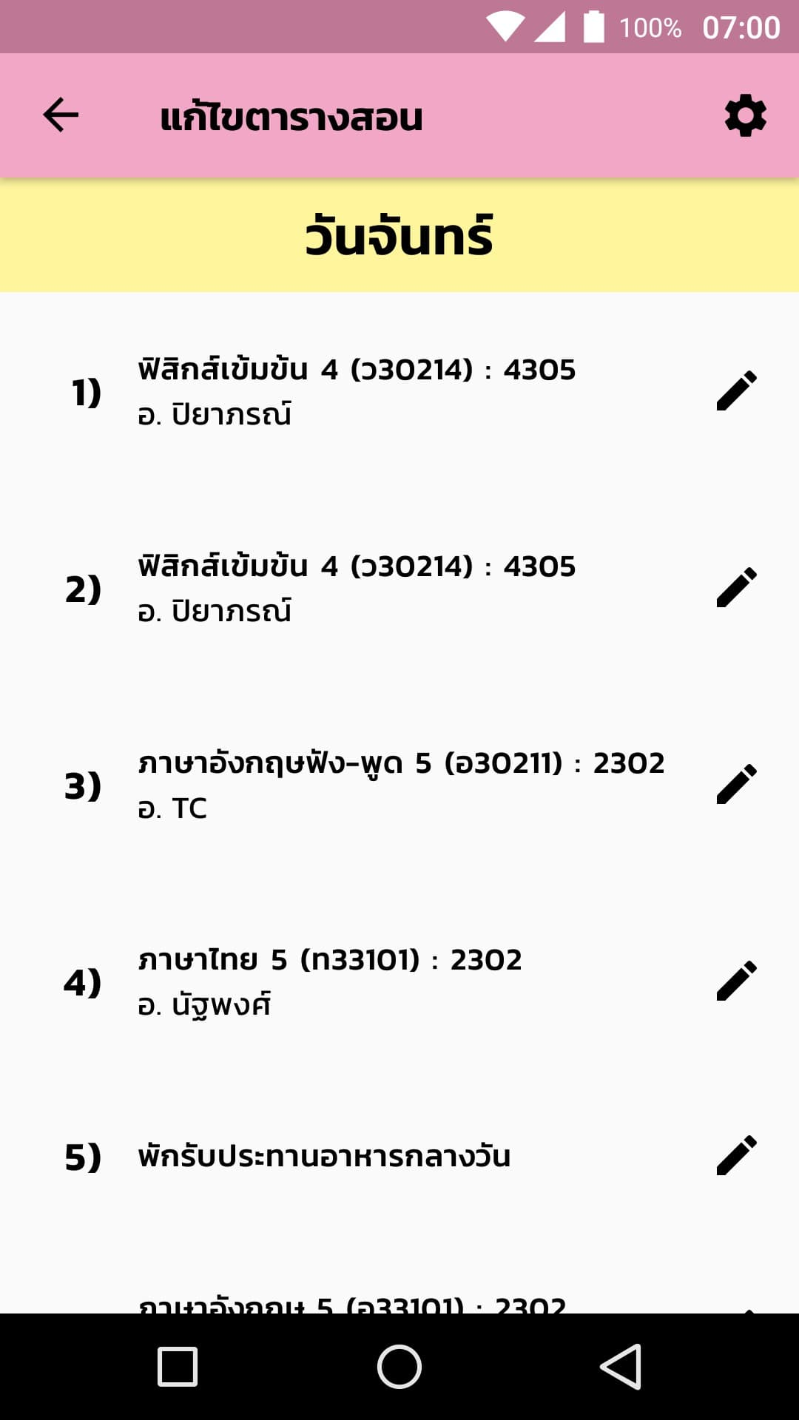
การแสดงผล
31

Slide 32

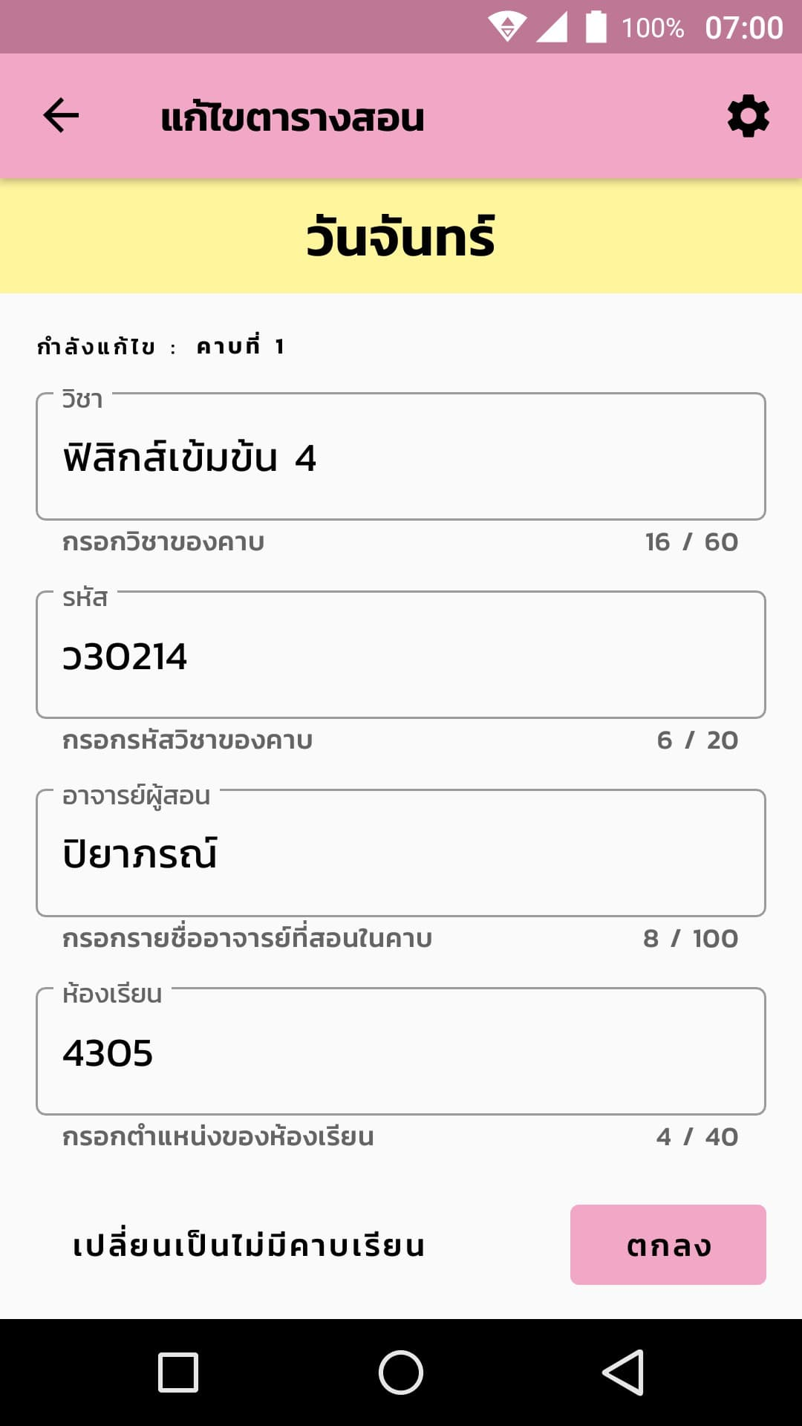
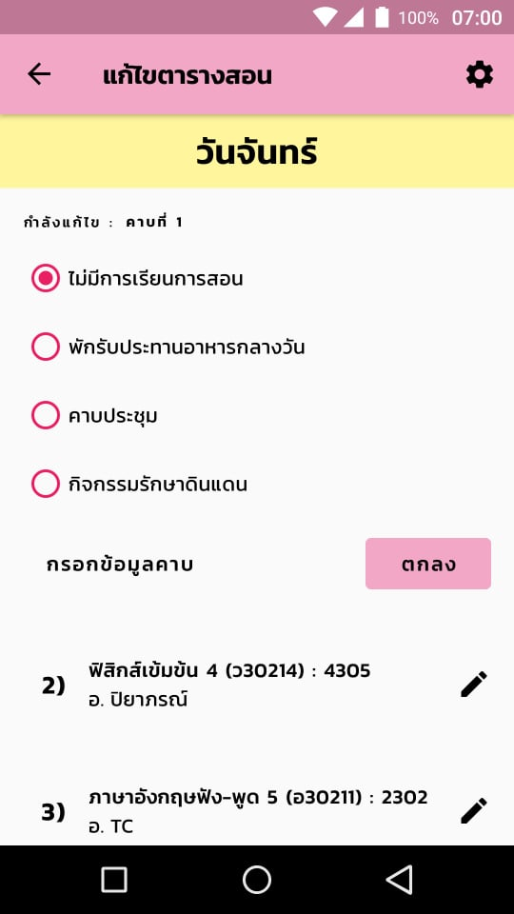
การแสดงผล
32

Slide 33
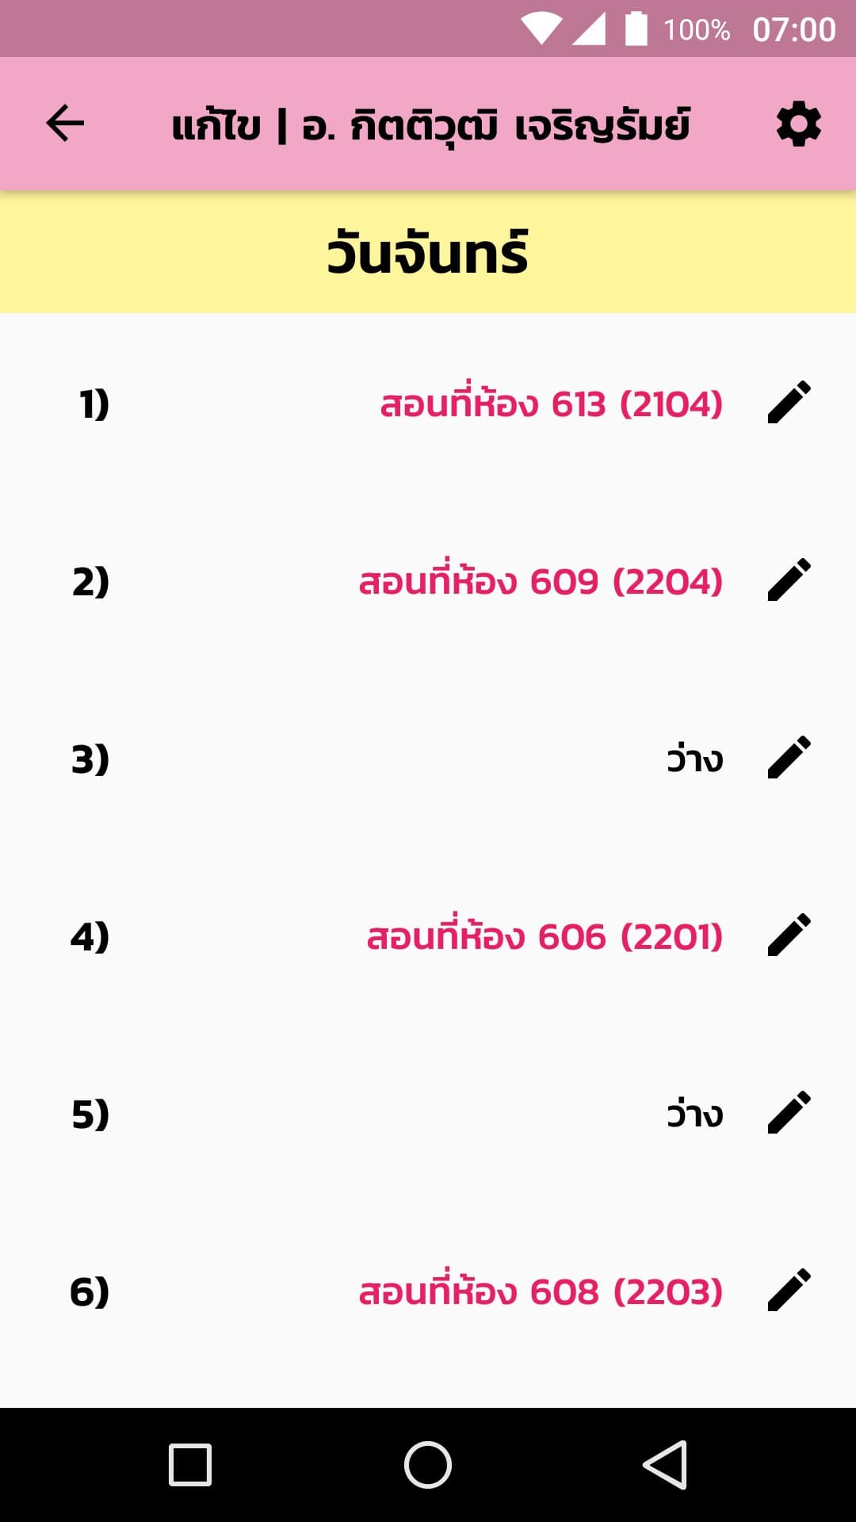
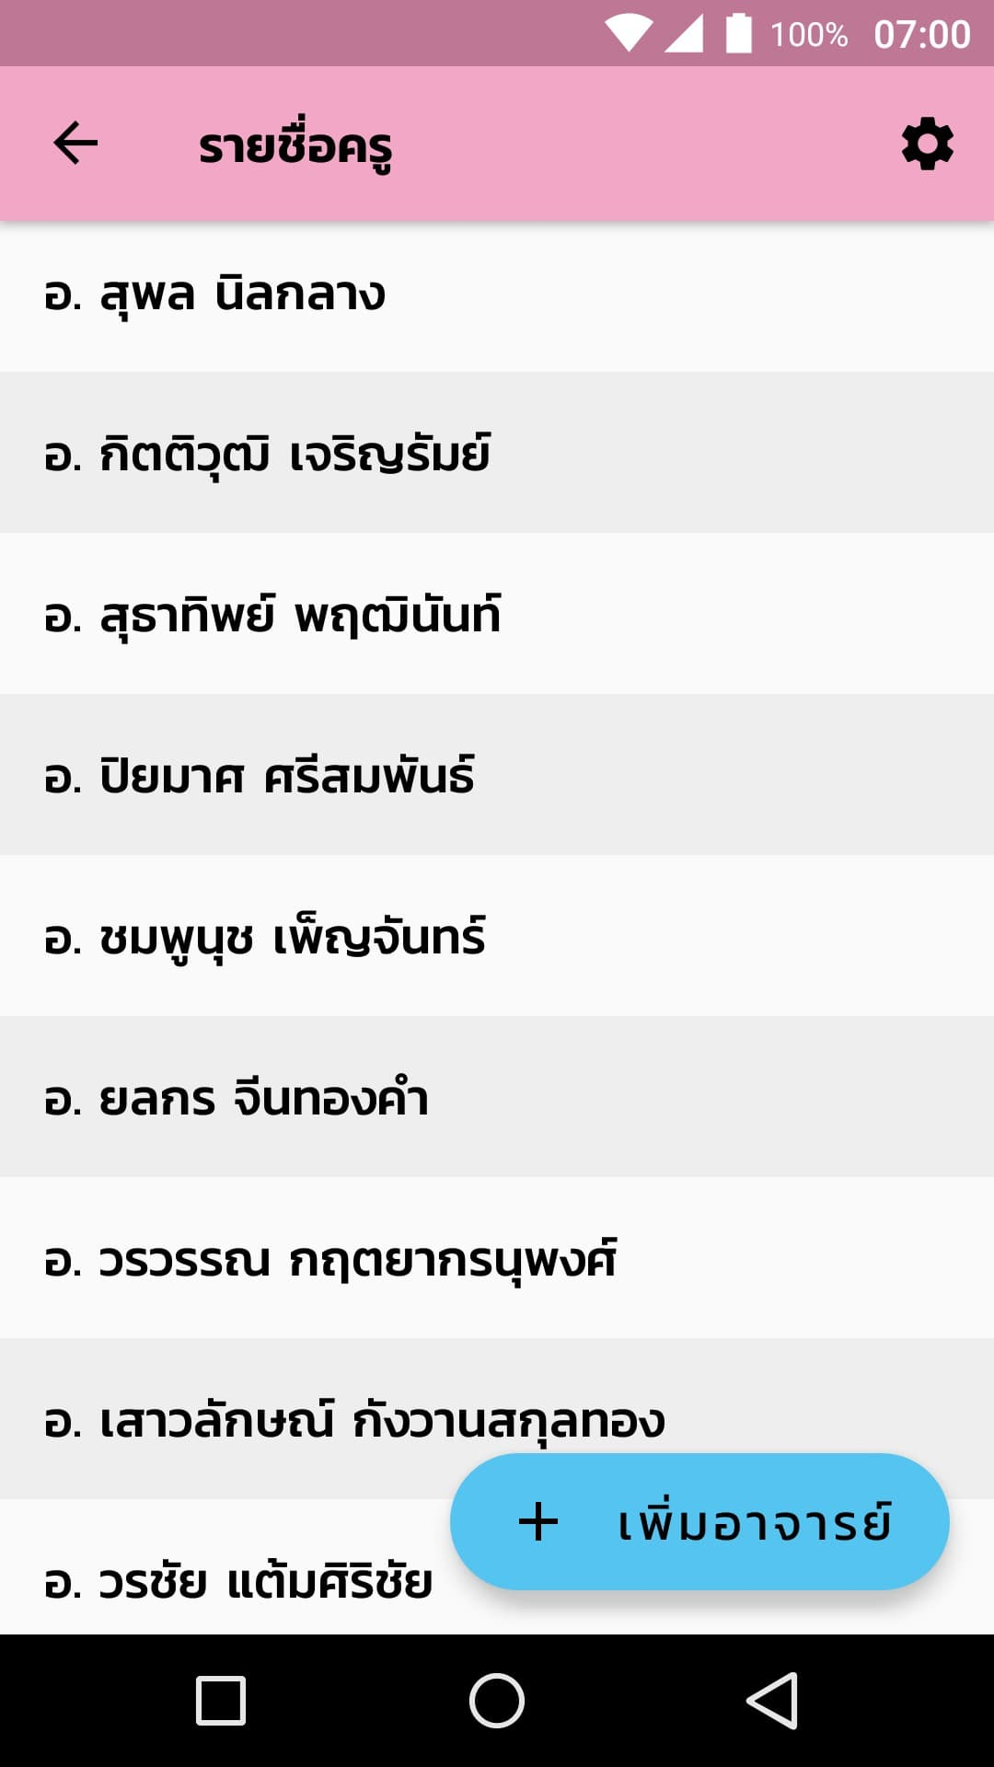
การแสดงผล
33

Slide 34
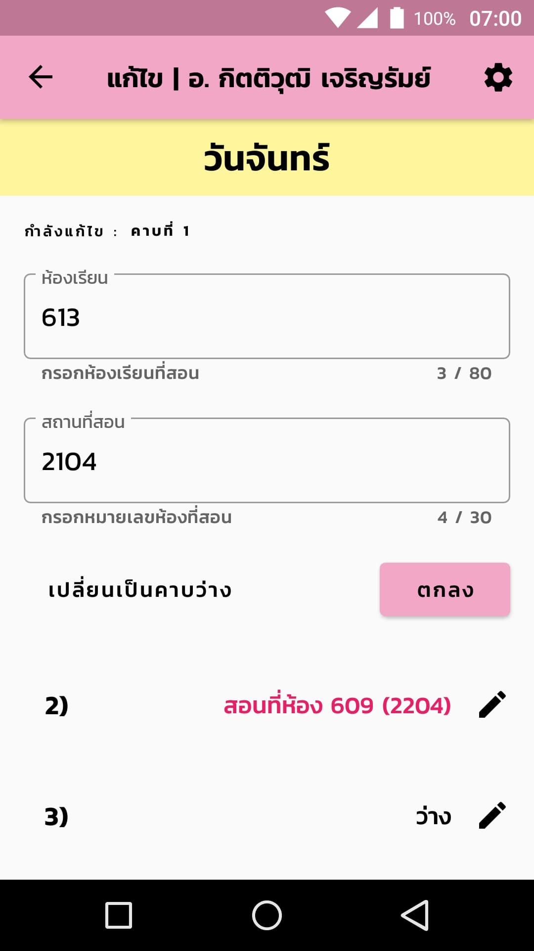
การแสดงผล
34

Slide 35
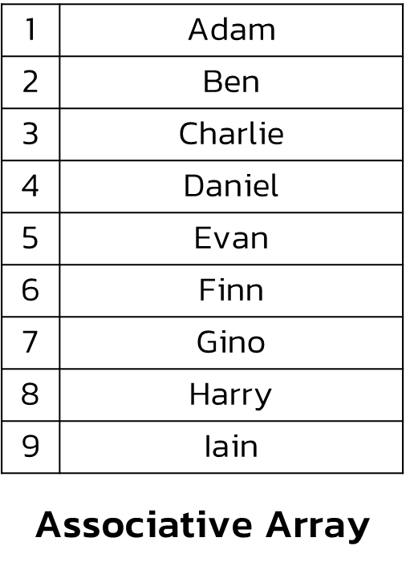
ฐานข้อมูล
คาบเรียน
type
periodNum
subject
subjectCode
teacherList
room
ข้อมูลอาจารย์
teacherId name surname
สถานที่สอนของอาจารย์
teacherId
key classroom location
35

Slide 36
ฐานข้อมูล
คาบเรียน
ข้อมูลอาจารย์
1
2
3
4
5
6
สถานที่สอนของอาจารย์
36

Slide 37



ฐานข้อมูล
ข้อมูลอาจารย์
1
2
3
4
5
6
คาบเรียน
สถานที่สอนของอาจารย์
คาบเรียน
คาบเรียน
คาบเรียน
“ข้อมูลจากตารางเรียน?”
คาบเรียน
คาบเรียน
$$⋮$$
$$⋮$$
37

Slide 38
ฐานข้อมูล
คาบเรียน
รายการ = ข้อมูลจากตารางเรียน
รายการ
รายการ = ข้อมูลการสอนของอาจารย์
สถานที่สอนของอาจารย์
ข้อมูลอาจารย์
+
= รายละเอียดของอาจารย์
= ข้อมูลของอาจารย์ทั้งหมด
38

Slide 39
หลักการทำงาน
หน้าจอ
นำเข้า
หน่วยความจำ
ส่งออก
แก้ไข
แอปพลิเคชัน
บันทึก
แสดงผล
อ่านกลับ
39

Slide 40
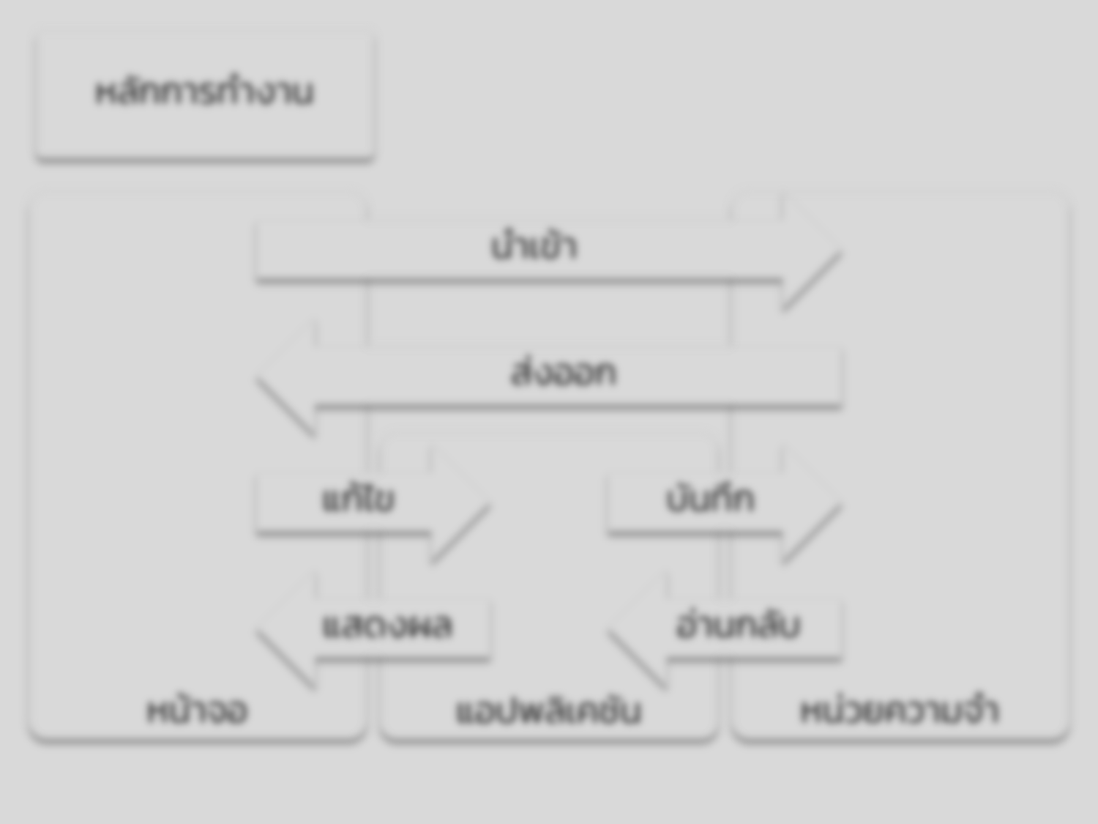
หลักการทำงาน
หน้าจอ
นำเข้า
หน่วยความจำ
ส่งออก
แก้ไข
แอปพลิเคชัน
บันทึก
แสดงผล
อ่านกลับ
40

Slide 41
ฐานข้อมูล
การแสดงผล
หลักการทำงาน
41

Slide 42
Waterfall Model
ออกแบบระบบ
42
https://www.tutorialspoint.com/sdlc/sdlc_waterfall_model.htm

Slide 43
Waterfall Model
การดำเนินงาน
43
https://www.tutorialspoint.com/sdlc/sdlc_waterfall_model.htm

Slide 44
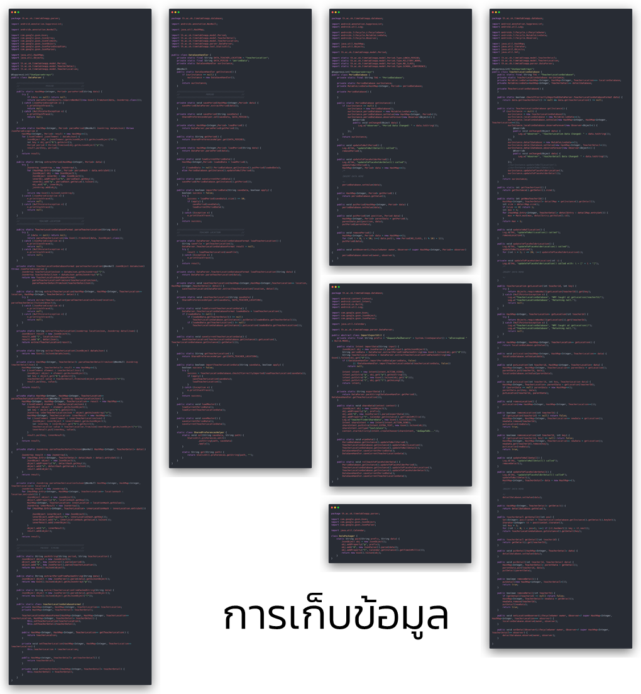
2700+
บรรทัด (นี่เป็นเพียงส่วนหนึ่ง)
44

Slide 45
Waterfall Model
การดำเนินงาน
45
https://www.tutorialspoint.com/sdlc/sdlc_waterfall_model.htm

Slide 46
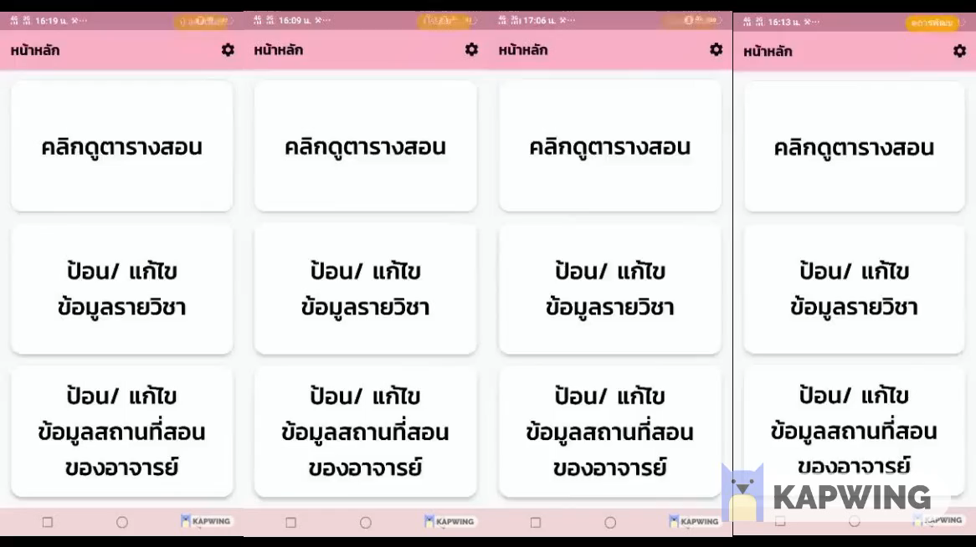
Waterfall Model
ทดสอบระบบ
46
https://www.tutorialspoint.com/sdlc/sdlc_waterfall_model.htm

Slide 47
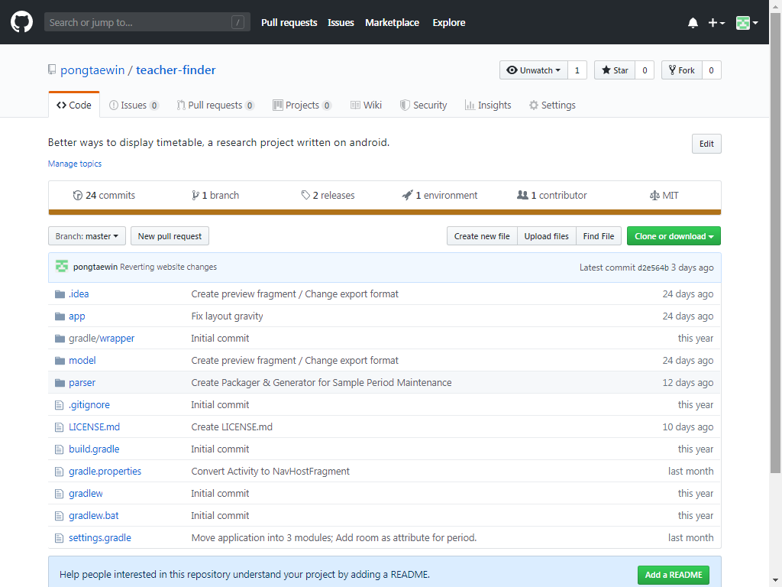
Waterfall Model
การแจกจ่าย
47
https://www.tutorialspoint.com/sdlc/sdlc_waterfall_model.htm

Slide 48


Waterfall Model
การดูแลรักษา
48
https://www.tutorialspoint.com/sdlc/sdlc_waterfall_model.htm

Slide 49
คณะผู้วิจัย
นักเรียน แลกเปลี่ยน
ม.602
29 คน
34 คน
49

Slide 50
หลักการภายใน แอปพลิเคชัน
ปริมาณข้อมูลในการกรอกข้อมูลคาบเรียน
ปริมาณข้อมูลในการกรอกข้อมูลสถานที่สอน
การแสดงผลข้อมูลตารางเรียน
การแสดงผลข้อมูลสถานที่สอน
การแก้ไขข้อมูลคาบเรียนและตารางเรียน
การแก้ไขข้อมูลสถานที่สอนของอาจารย์
การจัดการกับรายชื่ออาจารย์
คำสั่ง [ส่งออกข้อมูล]
คำสั่ง [นำเข้าข้อมูล]
คำสั่ง [ล้างข้อมูล]
50

Slide 51
คุณภาพของ แอปพลิเคชัน
การอ่านข้อมูลภายในแอปพลิเคชัน
การเพิ่มและการแก้ไขข้อมูลภายในแอปพลิเคชัน
การโอนย้ายข้อมูลระหว่างแอปพลิเคชัน
ความครบถ้วนของข้อมูลที่ใช้แสดงผลภายในแอปพลิเคชัน
ความรวดเร็วในการเรียกใช้แอปพลิเคชัน
การควบคุมแอปพลิเคชัน
ความเสถียรภายในแอปพลิเคชัน
การออกแบบภายในแอปพลิเคชัน
ขนาดของตัวอักษรภายในแอปพลิเคชัน
ความพึงพอใจแอปพลิเคชันในภาพรวม
51

Slide 52
52

Slide 53
ผลการวิจัย
53

Slide 54
ปริมาณข้อมูลในการกรอกข้อมูลคาบเรียน
Avg. 4.38 S.D. 0.55
ปริมาณข้อมูลในการกรอกข้อมูลสถานที่สอน
Avg. 4.28 S.D. 0.64
54

Slide 55
การแสดงผลข้อมูลตารางเรียน
Avg. 4.31 S.D. 0.65
การแสดงผลข้อมูลสถานที่สอน
Avg. 4.17 S.D. 0.75
55

Slide 56
การแก้ไขข้อมูลคาบเรียนและตารางเรียน
Avg. 4.14 S.D. 0.82
การแก้ไขข้อมูลสถานที่สอนของอาจารย์
Avg. 4.00 S.D. 0.79
56

Slide 57
การจัดการกับรายชื่ออาจารย์
Avg. 4.14 S.D. 0.73
คำสั่ง [ส่งออกข้อมูล]
Avg. 4.10 S.D. 0.76
57

Slide 58
คำสั่ง [นำเข้าข้อมูล]
Avg. 4.07 S.D. 0.74
คำสั่ง [ล้างข้อมูล]
Avg. 4.17 S.D. 0.65
58

Slide 59
การอ่านข้อมูลภายในแอปพลิเคชัน
Avg. 4.55 S.D. 0.62
การเพิ่มและการแก้ไขข้อมูลภายในแอปพลิเคชัน
Avg. 4.17 S.D. 0.87
59

Slide 60
การโอนย้ายข้อมูลระหว่างแอปพลิเคชัน
Avg. 4.21 S.D. 0.76
ความครบถ้วนของข้อมูลที่ใช้แสดงผลภายในแอปพลิเคชัน
Avg. 4.17 S.D. 0.75
60

Slide 61
ความรวดเร็วในการเรียกใช้แอปพลิเคชัน
Avg. 4.38 S.D. 0.76
การควบคุมแอปพลิเคชัน
Avg. 4.24 S.D. 0.77
61

Slide 62
ความเสถียรภายในแอปพลิเคชัน
Avg. 4.10 S.D. 0.80
การออกแบบภายในแอปพลิเคชัน
Avg. 4.41
S.D. 0.67
62

Slide 63
ขนาดของตัวอักษรภายในแอปพลิเคชัน
Avg. 4.38 S.D. 0.67
ความพึงพอใจแอปพลิเคชันในภาพรวม
Avg. 4.31 S.D. 0.59
63

Slide 64
สรุปผล อภิปรายผล ข้อเสนอแนะ
64

Slide 65
ปริมาณข้อมูลในการกรอกข้อมูลคาบเรียน Avg. 4.38 / S.D. 0.55
ปริมาณข้อมูลในการกรอกข้อมูลสถานที่สอน Avg. 4.28 / S.D. 0.64
การแสดงผลข้อมูลตารางเรียน Avg. 4.31 / S.D. 0.65
การแสดงผลข้อมูลสถานที่สอน Avg. 4.17 / S.D. 0.75
การแก้ไขข้อมูลคาบเรียนและตารางเรียน Avg. 4.14 / S.D. 0.82
การแก้ไขข้อมูลสถานที่สอนของอาจารย์ Avg. 4.00 / S.D. 0.79
การจัดการกับรายชื่ออาจารย์ Avg. 4.14 / S.D. 0.73
คำสั่ง [ส่งออกข้อมูล] Avg. 4.10 / S.D. 0.76
คำสั่ง [นำเข้าข้อมูล] Avg. 4.07 / S.D. 0.74
คำสั่ง [ล้างข้อมูล] Avg. 4.17 / S.D. 0.65
65

Slide 66
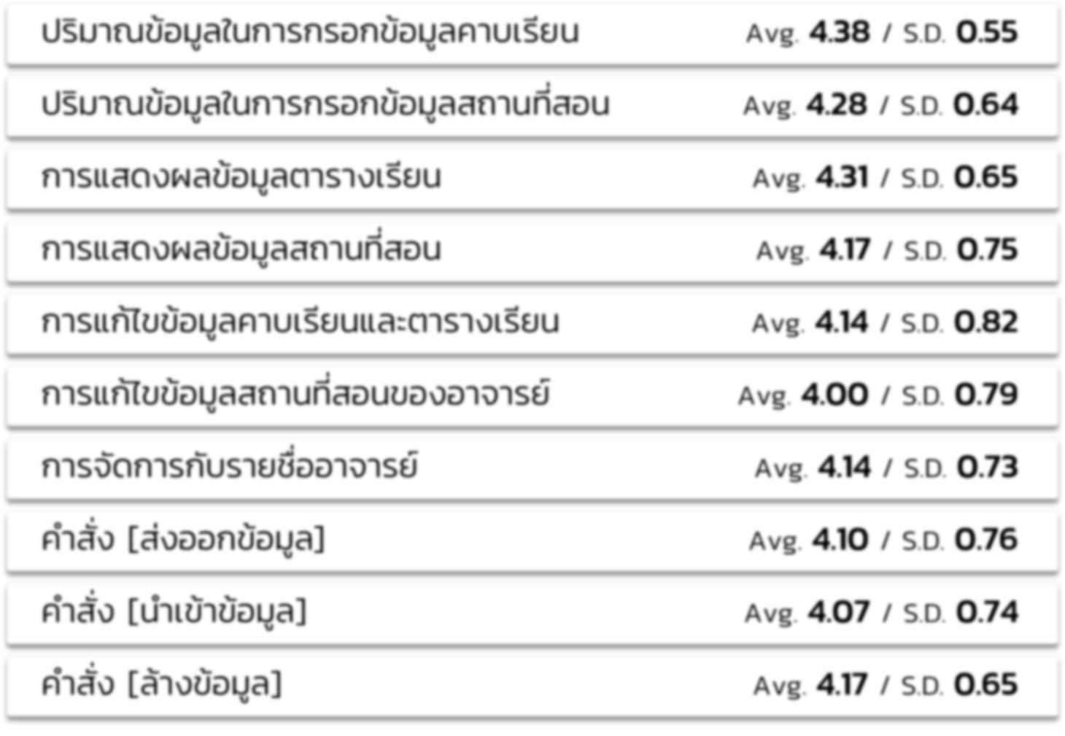
ปริมาณข้อมูลในการกรอกข้อมูลคาบเรียน Avg. 4.38 / S.D. 0.55
ปริมาณข้อมูลในการกรอกข้อมูลสถานที่สอน Avg. 4.28 / S.D. 0.64
การแสดงผลข้อมูลตารางเรียน Avg. 4.31 / S.D. 0.65
การแสดงผลข้อมูลสถานที่สอน Avg. 4.17 / S.D. 0.75
การแก้ไขข้อมูลคาบเรียนและตารางเรียน Avg. 4.14 / S.D. 0.82
การแก้ไขข้อมูลสถานที่สอนของอาจารย์ Avg. 4.00 / S.D. 0.79
การจัดการกับรายชื่ออาจารย์ Avg. 4.14 / S.D. 0.73
คำสั่ง [ส่งออกข้อมูล] Avg. 4.10 / S.D. 0.76
คำสั่ง [นำเข้าข้อมูล] Avg. 4.07 / S.D. 0.74
คำสั่ง [ล้างข้อมูล] Avg. 4.17 / S.D. 0.65
66

Slide 67
ปริมาณข้อมูลในการกรอกข้อมูลคาบเรียน Avg. 4.38 / S.D. 0.55
ปริมาณข้อมูลในการกรอกข้อมูลสถานที่สอน Avg. 4.28 / S.D. 0.64
การแสดงผลข้อมูลตารางเรียน Avg. 4.31 / S.D. 0.65
การแสดงผลข้อมูลสถานที่สอน Avg. 4.17 / S.D. 0.75
การแก้ไขข้อมูลคาบเรียนและตารางเรียน Avg. 4.14 / S.D. 0.82
การแก้ไขข้อมูลสถานที่สอนของอาจารย์ Avg. 4.00 / S.D. 0.79
การจัดการกับรายชื่ออาจารย์ Avg. 4.14 / S.D. 0.73
คำสั่ง [ส่งออกข้อมูล] Avg. 4.10 / S.D. 0.76
คำสั่ง [นำเข้าข้อมูล] Avg. 4.07 / S.D. 0.74
คำสั่ง [ล้างข้อมูล] Avg. 4.17 / S.D. 0.65
67

Slide 68
ปริมาณข้อมูลในการกรอกข้อมูลคาบเรียน Avg. 4.38 / S.D. 0.55
ปริมาณข้อมูลในการกรอกข้อมูลสถานที่สอน Avg. 4.28 / S.D. 0.64
การแสดงผลข้อมูลตารางเรียน Avg. 4.31 / S.D. 0.65
การแสดงผลข้อมูลสถานที่สอน Avg. 4.17 / S.D. 0.75
การแก้ไขข้อมูลคาบเรียนและตารางเรียน Avg. 4.14 / S.D. 0.82
การแก้ไขข้อมูลสถานที่สอนของอาจารย์ Avg. 4.00 / S.D. 0.79
การจัดการกับรายชื่ออาจารย์ Avg. 4.14 / S.D. 0.73
คำสั่ง [ส่งออกข้อมูล] Avg. 4.10 / S.D. 0.76
คำสั่ง [นำเข้าข้อมูล] Avg. 4.07 / S.D. 0.74
คำสั่ง [ล้างข้อมูล] Avg. 4.17 / S.D. 0.65
68

Slide 69
ปริมาณข้อมูลในการกรอกข้อมูลคาบเรียน Avg. 4.38 / S.D. 0.55
ปริมาณข้อมูลในการกรอกข้อมูลสถานที่สอน Avg. 4.28 / S.D. 0.64
การแสดงผลข้อมูลตารางเรียน Avg. 4.31 / S.D. 0.65
การแสดงผลข้อมูลสถานที่สอน Avg. 4.17 / S.D. 0.75
การแก้ไขข้อมูลคาบเรียนและตารางเรียน Avg. 4.14 / S.D. 0.82
การแก้ไขข้อมูลสถานที่สอนของอาจารย์ Avg. 4.00 / S.D. 0.79
การจัดการกับรายชื่ออาจารย์ Avg. 4.14 / S.D. 0.73
คำสั่ง [ส่งออกข้อมูล] Avg. 4.10 / S.D. 0.76
คำสั่ง [นำเข้าข้อมูล] Avg. 4.07 / S.D. 0.74
คำสั่ง [ล้างข้อมูล] Avg. 4.17 / S.D. 0.65
69

Slide 70
ปริมาณข้อมูลในการกรอกข้อมูลคาบเรียน Avg. 4.38 / S.D. 0.55
การอ่านข้อมูลภายในแอปพลิเคชัน Avg. 4.55 / S.D. 0.62
ปริมาณข้อมูลในการกรอกข้อมูลสถานที่สอน Avg. 4.28 / S.D. 0.64
การเพิ่มและการแก้ไขข้อมูลภายในแอปพลิเคชัน Avg. 4.17 / S.D. 0.87
การแสดงผลข้อมูลตารางเรียน Avg. 4.31 / S.D. 0.65
การโอนย้ายข้อมูลระหว่างแอปพลิเคชัน Avg. 4.21 / S.D. 0.76
การแสดงผลข้อมูลสถานที่สอน Avg. 4.17 / S.D. 0.75
ความครบถ้วนของข้อมูลที่ใช้แสดงผลภายในแอปพลิเคชัน Avg. 4.17 / S.D. 0.75
การแก้ไขข้อมูลคาบเรียนและตารางเรียน Avg. 4.14 / S.D. 0.82
ความรวดเร็วในการเรียกใช้แอปพลิเคชัน Avg. 4.38 / S.D. 0.76
การแก้ไขข้อมูลสถานที่สอนของอาจารย์ Avg. 4.00 / S.D. 0.79
การควบคุมแอปพลิเคชัน Avg. 4.24 / S.D. 0.77
การจัดการกับรายชื่ออาจารย์ Avg. 4.14 / S.D. 0.73
ความเสถียรภายในแอปพลิเคชัน Avg. 4.10 / S.D. 0.80
คำสั่ง [ส่งออกข้อมูล] Avg. 4.10 / S.D. 0.76
การออกแบบภายในแอปพลิเคชัน Avg. 4.41 / S.D. 0.67
คำสั่ง [นำเข้าข้อมูล] Avg. 4.07 / S.D. 0.74
ขนาดของตัวอักษรภายในแอปพลิเคชัน Avg. 4.38 / S.D. 0.67
คำสั่ง [ล้างข้อมูล] Avg. 4.17 / S.D. 0.65
ความพึงพอใจแอปพลิเคชันในภาพรวม Avg. 4.31 / S.D. 0.59
70

Slide 71
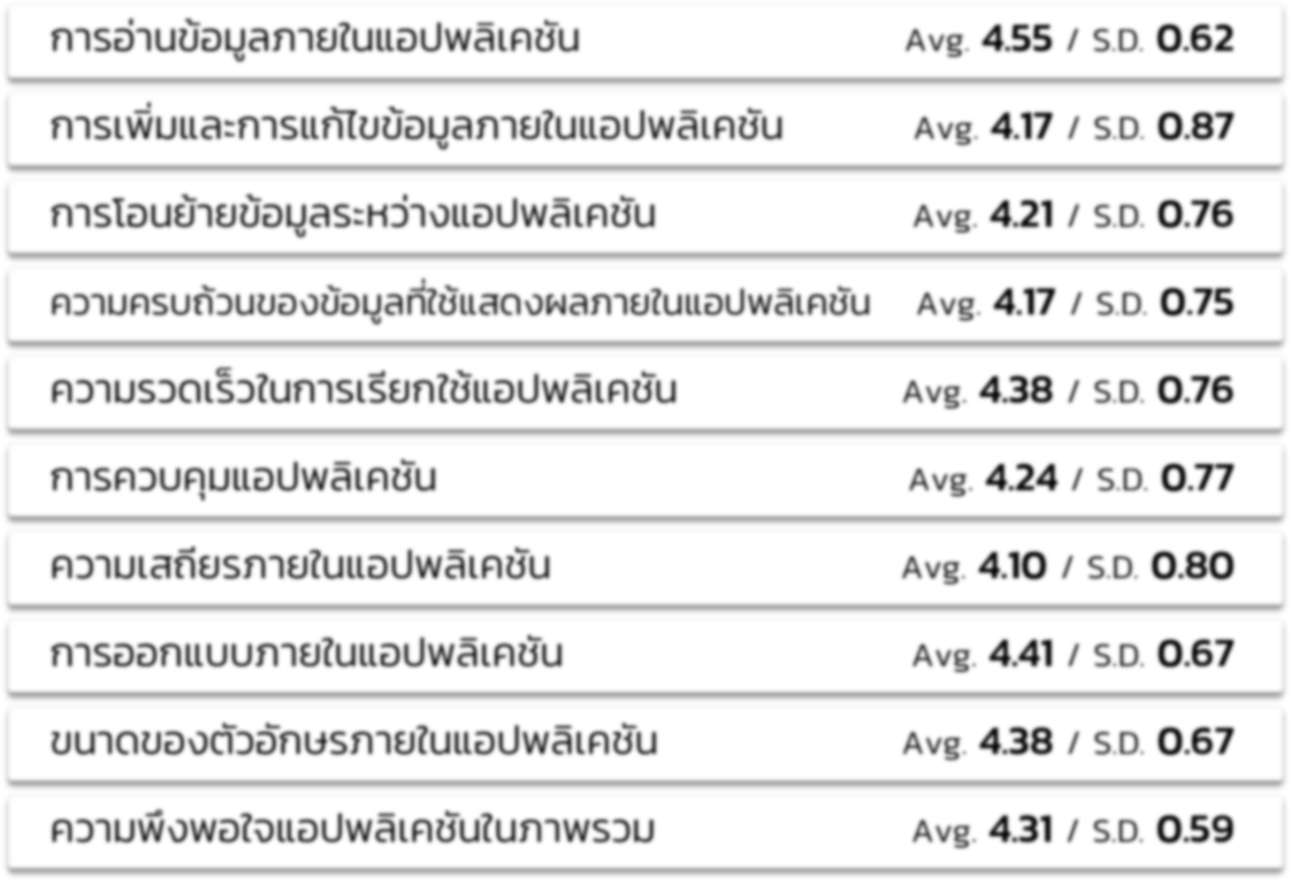
การอ่านข้อมูลภายในแอปพลิเคชัน Avg. 4.55 / S.D. 0.62
การเพิ่มและการแก้ไขข้อมูลภายในแอปพลิเคชัน Avg. 4.17 / S.D. 0.87
การโอนย้ายข้อมูลระหว่างแอปพลิเคชัน Avg. 4.21 / S.D. 0.76
ความครบถ้วนของข้อมูลที่ใช้แสดงผลภายในแอปพลิเคชัน Avg. 4.17 / S.D. 0.75
ความรวดเร็วในการเรียกใช้แอปพลิเคชัน Avg. 4.38 / S.D. 0.76
การควบคุมแอปพลิเคชัน Avg. 4.24 / S.D. 0.77
ความเสถียรภายในแอปพลิเคชัน Avg. 4.10 / S.D. 0.80
การออกแบบภายในแอปพลิเคชัน Avg. 4.41 / S.D. 0.67
ขนาดของตัวอักษรภายในแอปพลิเคชัน Avg. 4.38 / S.D. 0.67
ความพึงพอใจแอปพลิเคชันในภาพรวม Avg. 4.31 / S.D. 0.59
71

Slide 72
การอ่านข้อมูลภายในแอปพลิเคชัน Avg. 4.55 / S.D. 0.62
การเพิ่มและการแก้ไขข้อมูลภายในแอปพลิเคชัน Avg. 4.17 / S.D. 0.87
การโอนย้ายข้อมูลระหว่างแอปพลิเคชัน Avg. 4.21 / S.D. 0.76
ความครบถ้วนของข้อมูลที่ใช้แสดงผลภายในแอปพลิเคชัน Avg. 4.17 / S.D. 0.75
ความรวดเร็วในการเรียกใช้แอปพลิเคชัน Avg. 4.38 / S.D. 0.76
การควบคุมแอปพลิเคชัน Avg. 4.24 / S.D. 0.77
ความเสถียรภายในแอปพลิเคชัน Avg. 4.10 / S.D. 0.80
การออกแบบภายในแอปพลิเคชัน Avg. 4.41 / S.D. 0.67
ขนาดของตัวอักษรภายในแอปพลิเคชัน Avg. 4.38 / S.D. 0.67
ความพึงพอใจแอปพลิเคชันในภาพรวม Avg. 4.31 / S.D. 0.59
72

Slide 73
การอ่านข้อมูลภายในแอปพลิเคชัน Avg. 4.55 / S.D. 0.62
การเพิ่มและการแก้ไขข้อมูลภายในแอปพลิเคชัน Avg. 4.17 / S.D. 0.87
การโอนย้ายข้อมูลระหว่างแอปพลิเคชัน Avg. 4.21 / S.D. 0.76
ความครบถ้วนของข้อมูลที่ใช้แสดงผลภายในแอปพลิเคชัน Avg. 4.17 / S.D. 0.75
ความรวดเร็วในการเรียกใช้แอปพลิเคชัน Avg. 4.38 / S.D. 0.76
การควบคุมแอปพลิเคชัน Avg. 4.24 / S.D. 0.77
ความเสถียรภายในแอปพลิเคชัน Avg. 4.10 / S.D. 0.80
การออกแบบภายในแอปพลิเคชัน Avg. 4.41 / S.D. 0.67
ขนาดของตัวอักษรภายในแอปพลิเคชัน Avg. 4.38 / S.D. 0.67
ความพึงพอใจแอปพลิเคชันในภาพรวม Avg. 4.31 / S.D. 0.59
73

Slide 74
ข้อเสนอแนะ
การอ่านข้อมูลภายในแอปพลิเคชัน Avg. 4.55 / S.D. 0.62
การเพิ่มและการแก้ไขข้อมูลภายในแอปพลิเคชัน Avg. 4.17 / S.D. 0.87
การโอนย้ายข้อมูลระหว่างแอปพลิเคชัน Avg. 4.21 / S.D. 0.76
ความครบถ้วนของข้อมูลที่ใช้แสดงผลภายในแอปพลิเคชัน Avg. 4.17 / S.D. 0.75
ความรวดเร็วในการเรียกใช้แอปพลิเคชัน Avg. 4.38 / S.D. 0.76
การควบคุมแอปพลิเคชัน Avg. 4.24 / S.D. 0.77
ความเสถียรภายในแอปพลิเคชัน Avg. 4.10 / S.D. 0.80
การออกแบบภายในแอปพลิเคชัน Avg. 4.41 / S.D. 0.67
ขนาดของตัวอักษรภายในแอปพลิเคชัน Avg. 4.38 / S.D. 0.67
ความพึงพอใจแอปพลิเคชันในภาพรวม Avg. 4.31 / S.D. 0.59
74

Slide 75
ข้อเสนอแนะ
75

Slide 76
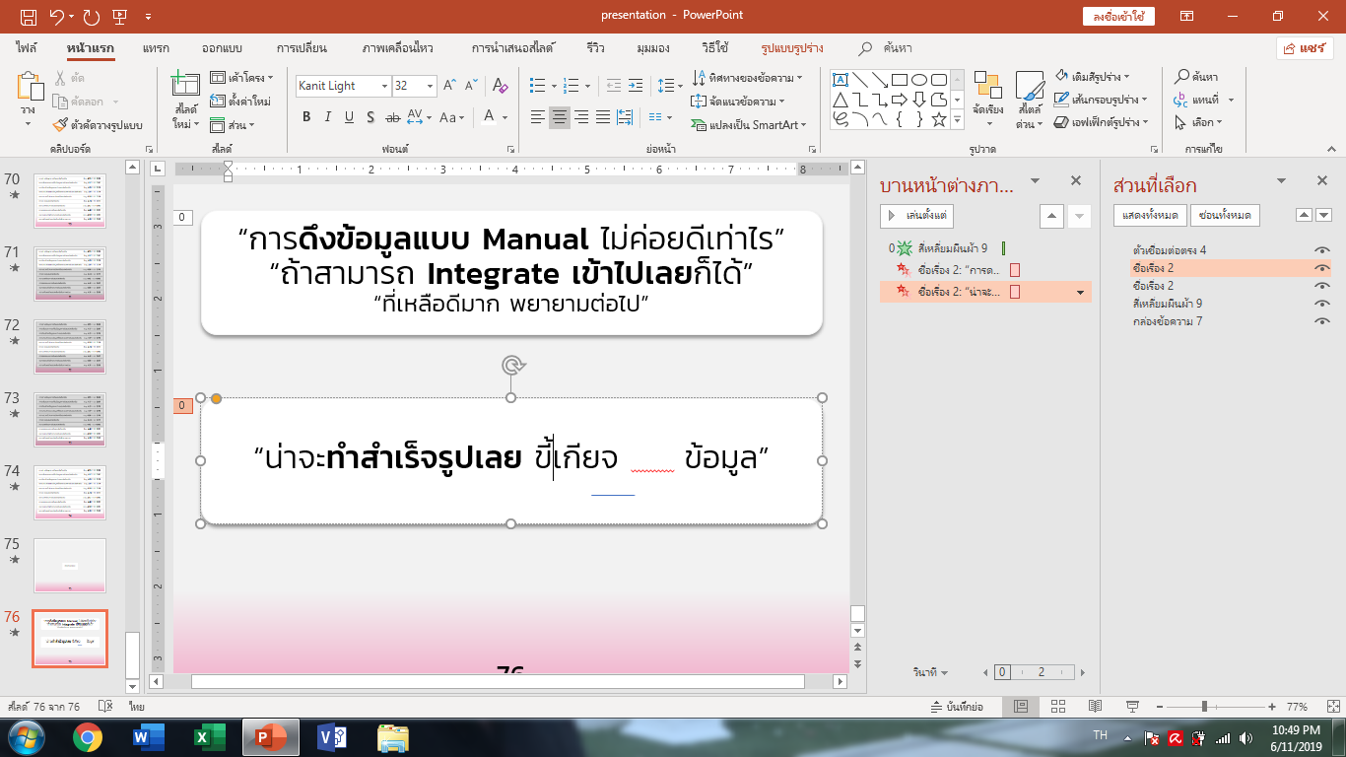
“การดึงข้อมูลแบบ Manual ไม่ค่อยดีเท่าไร”
“ถ้าสามารถ Integrate เข้าไปเลยก็ได้”
“ที่เหลือดีมาก พยายามต่อไป”
“น่าจะทำสำเร็จรูปเลย ขี้เกียจอัพข้อมูล”
76

Slide 77

500
ตัวอักษร
ต่อวินาที
“ควรเซ็ตเป็น Preset ได้” “ว่าอันนี้เซฟเป็น M.602 อันนี้ M.601” “แล้วกดเลือกได้โดยไม่ต้อง Import ใหม่”
77

Slide 78
3843 (14) = 53802
ตัวอักษร
x14
3843
ตัวอักษร
คาบเรียน
ข้อมูลอาจารย์
+
41009
ตัวอักษร
สถานที่สอนของอาจารย์
78

Slide 79
“ควรเซ็ตเป็น Preset ได้” “ว่าอันนี้เซฟเป็น M.602 อันนี้ M.601” “แล้วกดเลือกได้โดยไม่ต้อง Import ใหม่”
79

Slide 80
“น่าจะมีกระบวนการ (แรงจูงใจ)” “ให้คนมาทดลองใช้ให้มากขึ้น”
“โดยภาพรวมแอปมีความเรียบง่าย สีสันสวยงาม” “ควรเพิ่มความเสถียรภาพของแอป”
80

Slide 81
“เอา App ใน iOS”
81

Slide 82
จากขอบเขตของงานวิจัย จะพัฒนาแอปพลิเคชัน บนระบบปฏิบัติการ Android เท่านั้น
82

Slide 83
“Function – แลกคาบ Real time”
“สามารถค้นดู Data ของทุกห้อง” “Logo ใหม่”
83

Slide 84
84

Slide 85
“Function – แลกคาบ Real time”
“สามารถค้นดู Data ของทุกห้อง” “Logo ใหม่”
85

Slide 86
“เวรี่กู๊ด”
“สุดยอด”
86

Slide 87

87

Slide 88
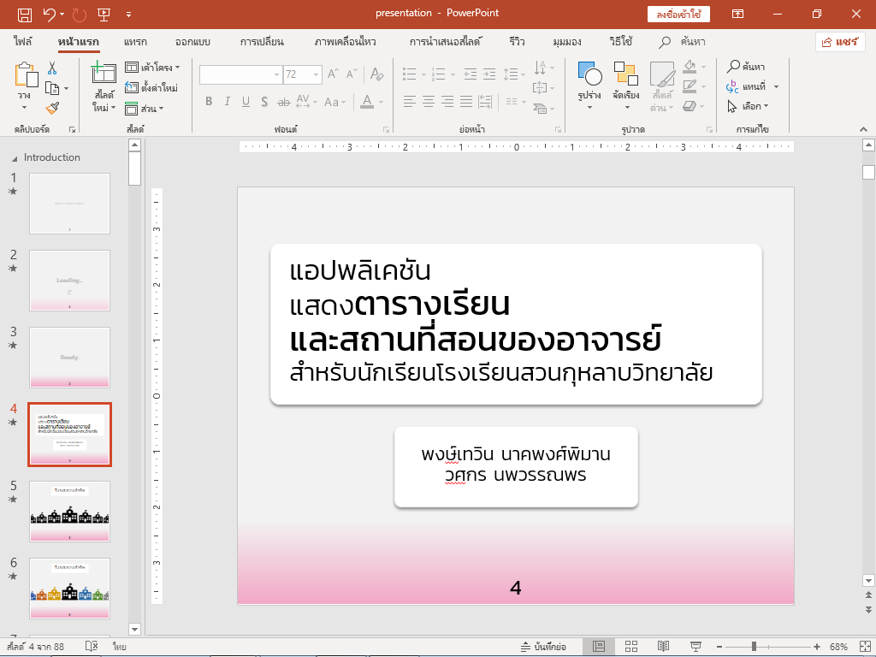
88

Slide 89
จบการนำเสนอ
89

Slide 90
แอปพลิเคชัน แสดงตารางเรียน และสถานที่สอนของอาจารย์ สำหรับนักเรียน ม.602 โรงเรียนสวนกุหลาบวิทยาลัย
จบการนำเสนอ
พงษ์เทวิน นาคพงศ์พิมาน วศกร นพวรรณพร
90

